Slide 1




操作系统
Operating System

Slide 2
教学目的
在对操作系统基本概念有所了解的基础上进一步学习和掌握：
1、进程的概念
2、进程的控制
3、进程的状态转换
4、进程的同步与互斥
5、进程通信
6、线程

Slide 3
本章重点：
进程的基本概念
进程控制与进程状态转换
进程的同步
经典进程同步问题
进程的通信
线程的管理

Slide 4
本章难点：
程序的并发执行
用信号量机制解决进程的同步与互斥

Slide 5
第2章 进程管理
进程是OS最基本最重要的概念，进程管理是OS的重点和难点。
2.1 进程的基本概念
2.2 进程控制
2.3 进程同步与互斥
2.4 经典进程的同步问题
2.5 进程间的通信
2.6 线程管理

Slide 6
2.1进程的基本概念
2.1.1 程序的并发执行
程序的执行有两种方式：顺序执行和并发执行。
  顺序执行是单道批处理系统的执行方式，也用于简单的单片机系统；
  现在的操作系统多为并发执行，具有许多新的特征。引入并发执行的目的是为了提高资源利用率。
  首先引入前驱图，再用前趋图表示程序的运行流程

Slide 7
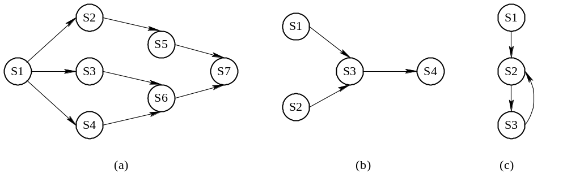
1.前趋图(Procedence Graph)
前趋图是一个有向无循环图DAG(Directed Acyclic Graph)。
在前趋图中，每个结点代表一个事件。在操作系统中，可以将结点看作语句、程序段或进程等。结点间的有向边表示两个结点间的前趋关系，记为“→”。若有S1→S2，则表示只有当S1完成之后，S2才可以执行，此时，称S1是S2的直接前趋，S2是S1的直接后继。

Slide 8
2.程序的顺序执行
1) 程序的顺序执行
所谓程序的顺序执行，是指一个程序运行时独占整个系统资源, 处理机严格按照程序所规定的顺序进行操作。
在一个程序段中，只有前面的一个操作执行完，才能进行后面一个操作。在一个程序段的执行过程中，不能插入其它程序段中的操作。例如，对于下述程序段:
    S1: READ（X，Y）；
    S2: C = X+Y；
    S3: PRINT C；

Slide 9
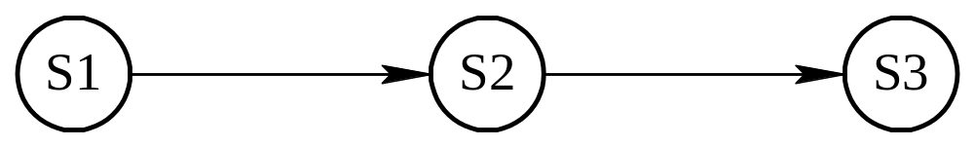
其中S2必须在X、Y被赋值后才能执行，同样，S3也必须在C被赋值后才能执行。因此，这个程序段的执行顺序如图2-2所示。
图2-2 一个程序段中语句的顺序执行

Slide 10
类似地，在一个系统中，若要执行几个程序段，只有当一个程序段执行完后才能执行另一个程序段中的操作。例如，一个程序段通常由输入(I)、计算(C)、输出(P)等操作组成，两个程序段的顺序执行则如图2-3所示。
图2-3 两个程序段的顺序执行

Slide 11
2) 程序顺序执行的特征
● 顺序性：处理机的操作严格按照程序所规定的操作顺序执行，时间上完全有序, 即只有前一个操作执行完以后，才能进行后继操作。
● 封闭性：程序执行时独占系统资源，系统内各种资源的状态（初始状态除外）只能被本程序所改变，因此其执行结果不受外界因素的干扰。
● 结果可再现性：只要程序执行的环境与初始状态不变, 当重复执行时, 所获得的结果相同, 与执行速度无关。

Slide 12
3.程序的并发执行
并行操作是指多个操作在计算机系统的各个硬件部件上同时进行。例如，CPU与CPU的并行操作，CPU与I/O设备的并行操作，这是真正意义上的“同时”操作，称之为并行操作。
我们将要介绍的并发执行是指在一个时间段内，多个程序段在计算机系统中“一起”执行。例如，在一个时间段内，一个CPU在为多道程序工作，而在某一个瞬间，一个CPU只能运行一道程序，它只是在多道程序中快速切换，给人以CPU“同时”运行几道程序的感觉。每个程序内部仍是按顺序执行，但是多个程序的执行过程是可以交叉的，这是一种伪并行，称之为并发执行。

Slide 13
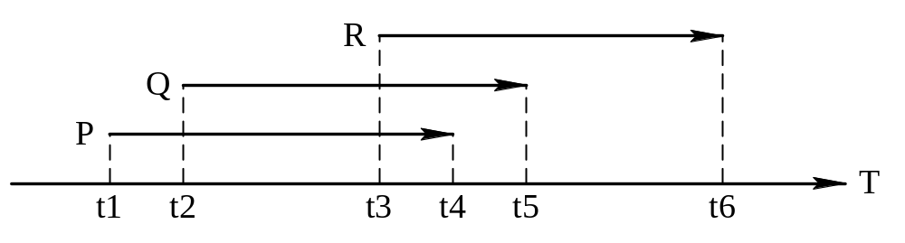
(1) 程序的并发执行
若干程序段在执行时间上有重叠, 即一个程序段的执行过程中插入了其它程序的操作，称为并发执行，如图2-4所示。程序P与程序Q在t2～t4之间是并发执行的，程序Q与程序R在t3～t5之间是并发执行的，而在t3～t4之间，程序P、程序Q与程序R是并发执行的。
图2-4 若干程序段的并发执行

Slide 14
I₁
I₂
I₃
I₄
C₁
C₂
C₃
C₄
P₁
P₂
P₃
P₄
图2-5 前趋图
【并发执行】：在多道程序下，任意时刻系统中有多个活动并发执行。这是现代OS的一个基本特征。
【资源共享】：系统中的硬件资源和软件资源由多道用户程序共同使用，资源的状态由多道程序所决定。这是现代OS的另一个基本特征。

Slide 15
例如，两个并发执行的程序段共享一个变量，当两个程序段推进速度发生变化时，可能导致程序中引用共享变量的语句得到不同的结果，即程序运行结果不确定。我们通过下面一个例子来说明这种现象发生的过程。
设A与B是两个可以并发执行的程序段, N是共享变量。
A: B:
N=N+1； PRINT N；
N=0；
…
…
…
…

Slide 16
例如当N的初始值为5时，会发生如下情况之一：
情景1：
A:N=N+1;
B:PRINT N;
B:N=0;
输出6
结果N=0
情景2：
B:PRINT N;
A:N=N+1;
B:N=0;
输出5
结果N=0
情景3：
B:PRINT N;
B:N=0; A:N=N+1;
输出5
结果N=1
这样的结果用户是不能接受的。我们需要的是程序能并发执行，同时还要保证其具有可再现性。

Slide 17
(2) 程序并发执行的特征
多个程序段并发执行时，每个程序段中语句的顺序执行仍然保持，但是多个程序段之间不再保持顺序执行的关系。主要：
  间断(异步)性：“走走停停”，一个程序可能走到中途停下来，失去原有的时序关系；
  失去封闭性：共享资源，受其他程序的控制逻辑的影响。如：一个程序写到存储器中的数据可能被另一个程序修改，失去原有的不变特征。
  失去可再现性：程序与CPU执行的活动之间不再一一对应，程序经过多次运行，虽然其各次的环境和初始条件相同，但得到的结果却各不相同。
  相互作用和制约性：系统中并发执行的程序具有相互独立的一面（表现在每个程序为用户提供特定的功能，它们之间相互独立），但是有时也会直接或间接的发生相互依赖和相互制约。

Slide 18
2.1.2 进程的概念与特征
进程的概念：
进程是操作系统中一个最基本也是最重要的概念，但目前没有一个非常确切的定义。
为了强调进程并发性和动态性的特点，将其定义为：
进程是程序的一次执行，该程序可以与其它程序并发执行。

Slide 19
1.进程定义
由于计算机众多硬件并行操作及多道程序的并发执行，使得“程序”的概念已经无法刻画程序执行中的活动与变化情况，因此引入了进程的概念。
1961年，进程的概念首先由美国麻省理工学院在MULTICS系统中引入，得到人们的普遍重视并广为采用。随后，许多人都对进程下过定义，如：
进程是可以并发执行的程序在一个数据集合上的运行过程。

Slide 20
进程是程序的一次执行过程。
进程是可参与并发执行的程序。
进程是一个程序及其数据在处理机上执行时所发生的活动。
进程是在给定初始状态和内存区域的条件下，可以并发执行的程序的一次执行过程。
根据1978年在庐山召开的全国操作系统会议的讨论，认为“进程是一个具有一定独立功能的程序关于某个数据集合的一次运行活动”。

Slide 21
2.进程的特征
  结构性：由程序+数据+进程控制块组成了进程实体，其中进程控制块是进程存在的标志。
  动态性：进程是进程实体的执行过程, 它由创建而产生, 由调度而执行,因某事件而暂停, 由撤销而消亡。
  并发性：多个进程同时存于内存中,一起向前推进,并发执行。
  独立性：进程是独立获得资源和独立调度的基本单位。
  异步性：各进程都各自独立的不可预知的速度向前推进。

Slide 22
3.进程与程序的区别
  进程是动态的，程序是静态的：程序是有序代码的集合；进程是程序的执行。通常进程不可在计算机之间迁移；而程序通常对应着文件、静态和可以复制。
  进程是暂时的，程序的永久的：进程是一个状态变化的过程，程序可长久保存。
  进程与程序的对应关系：通过多次执行，一个程序可对应多个进程；通过调用关系，一个进程可包括多个程序。
  进程与程序的组成不同：进程的组成包括程序、数据和进程控制块（即进程状态信息）。

Slide 23
2.1.3 进程的表示和进程控制块
1.进程的表示：进程通常由三部分组成：
  程序：描述了进程所要完成的功能，是进程执行时不可修改的部分。
  数据集合：程序执行时所需要的数据和工作区，为一个进程专用，可修改。
  进程控制块PCB(Process Control Block)：包含了进程的描述信息和控制信息，是进程的动态特性的集中反映。
PCB
PCB
程序
数据
程序
数据
共 享 程序段
(a)
(b)
图2-6 进程控制块示意图

Slide 24
2.进程控制块PCB(Process Control Block)
为了对进程进行有效的控制和管理，系统为每一进程设置一个进程控制块，PCB是进程存在的唯一标志。 PCB表常驻内存，属于系统空间，只有操作系统程序才能够访问，用户程序不得访问。通常PCB包含以下几类信息：
    1）进程描述信息：
    2）进程控制信息：
    3）资源占用信息：
    4）CPU现场保护结构：

Slide 25
1）进程描述信息：
  进程标识名(Process ID)：也称为标识符或标识数，为进程的内部标识，用来唯一标识一个进程，通常是一个整数。
  进程名：为进程的外部标识，通常基于可执行文件名（不唯一）；
2）进程控制信息：
  当前状态：进程当前所处状态，为进程调度之用。
  优先级：进程需要处理的缓急程度标识。
  程序和数据的地址：程序和数据所在的内存或外存地址。
  队列指针或链接字：处于同状态的进程链接指针。

Slide 26
3）资源占用信息：
进程执行时除CPU外的资源的需求、分配和控制信息。
4）CPU现场保护结构：
它由处理机各种寄存器（通用寄存器、指令计数器、程序状态字PSW、用户栈指针等）的内容所组成，该类信息使进程被中断后重新执行时能恢复现场从断点处继续运行。

Slide 27
3.PCB表的组织形式
PCB是一个线性表结构，系统中的PCB个数是有限的。常驻内存的。操作系统在内存专门开辟一个PCB表区，每个PCB是一片连续的存储单元。常用的组织方式有2种：
索引方式：根据进程的状态，在内存中建立相应的索引表，系统中的某些固定单元保存各索引表的首地址。各索引表的表目中记录相应状态的PCB表的首地址。如图2-7所示
链接方式：用PCB表中的队列指针项将具有相同状态的进程的PCB表链接起来，这样PCB表就形成就绪队列、空闲队列及阻塞队列等。其中，空闲队列是一个，而就绪队列与阻塞队列可以是多个。也可以将不同优先级的进程的PCB表排入不同的就绪队列中，如图2-8所示。

Slide 28
1) 索引方式：
对具有相同状态的进程，分别设置各自的PCB索引表，表明PCB在PCB表中的地址
运行指针
PCB1
3
PCB2
就绪指针
4
PCB3
2
PCB4
等待1指针
7
PCB5
等待2指针
6
PCB6
5
PCB7
空闲指针
......
PCBn
图2-7索引方式组织PCB表示意图

Slide 29
2) 链接方式：
对具有相同状态的进程，分别各自链接起来组成进程PCB链队列：
运行队列、就绪队列、阻塞队列、空闲队列
空闲指针
PCB1
6
PCB2
7
运行指针
PCB3
18
PCB4
就绪指针
PCB5
等待1指针
PCB6
5
PCB7
15
等待2指针
......
图2-8 链接方式组织PCB表示意图
PCBn
21

Slide 30
2.1.4 进程的状态及其状态转换
1.进程的三种基本状态及其转换：
进程在生命期内处于且仅处于三种基本状态之一：
  运行态（Running）：当一个进程在处理机上运行时，则称该进程处于运行状态。
  就绪态（Ready）：一个进程获得了除处理机外的一切所需资源，一旦得到处理机即可运行，则称此进程处于就绪状态。
  阻塞态（Blocked）：当一个进程正在等待某一事件发生（例如请求I／O而等待I／O完成等）而暂时停止运行，这时即使把处理机分配给进程也无法运行，故称该进程处于阻塞状态。注意与就绪状态的不同在于即使处理机处于空闲状态也无法运行。

Slide 31
【状态转换】：
在进程运行过程中，由于进程自身进展情况及外界环境的变化，这三种基本状态可以依据一定的条件相互转换：
运行
调度
I/O请求
时间片
用完
就绪
阻塞
I/O完成
图2-11 进程状态转换图
① 就绪→运行：调度程序选择一个新的进程运行
② 运行→就绪：运行进程用完时间片被中断或在抢占调度方式中, 因为一高优先级进程进入就绪状态
③ 运行→阻塞：进程发生I/O请求或等待某事件时
④ 阻塞→就绪：当I/O完成或所等待的事件发生时

Slide 32
2.细分的进程调度状态——挂起状态：
由于终端用户及操作系统的需要(排除故障或为系统减负)，为了能够将指定进程暂时静止下来，增加了静止阻塞 (阻塞挂起) 和静止就绪 (就绪挂起)态，原阻塞和就绪改称为活动阻塞和活动就绪状态。
①运行或活动就绪→静止就绪，活动阻塞→静止阻塞通过挂起操作(suspend)。
②静止就绪→活动就绪, 静止阻塞→活动阻塞
  通过激活操作(activate)。
③静止阻塞→静止就绪: 当等待的事件发生时。

Slide 33
具有挂起操作的进程状态转换图
运行
调度
阻塞
时间片用完
活跃就绪
唤醒
活跃阻塞
挂起
挂起
挂起
活跃
静止
激活
激活
创建
静止就绪
唤醒
静止阻塞
2-12 进程状态转换图

Slide 34
课堂练习 2.2
在操作系统中进程是一个具有一定独立功能程序在某个数据集合上的一次 A ，进程是一个 B 概念，而程序是一个 C 的概念。在一单处理机中，若有5个用户进程，在非管态的某一时刻，处于就绪状态的用户进程最多有 D 个，最少有 E 个。
A： (1)并发活动 (2)运行活动
(3)单独操作 (4)关联操作
B，C： (1)组合态 (2)关联态 (3)运行态
(4)等待态 (5)静态 (6)动态
D，E： (1)1；(2)2；(3)3；(4)4；(5)5；(6)0
A:(2)
B:(6)
C:(5)
D:(4)
E:(6)

Slide 35
课堂练习 2.3
在一个单处理机的系统中，OS的进程有运行、就绪、阻塞三个基本状态。假如某时刻该系统中有10个进程并发执行，在略去调度程序所占用时间情况下试问：
(1)这时刻系统中处于运行态的进程数最多有几个？最少有几个？
(2)这时刻系统中处于就绪态的进程数最多有几个？最少有几个？
(3)这时刻系统中处于阻塞态的进程数最多有几个？最少有几个？
(1)最多1，最少0
(2)最多9，最少0
(3)最多10，最少0

Slide 36
2·2 进程的控制
处理机的执行状态分为两种：
系统态(核心态、管态)：有特权，能执行所有指令，能访问所有寄存器和存储区。
用户态(目态、算态)：无特权，只能执行规定指令，只能访问指定的寄存器和存储区。
用户程序运行在用户态，它不能执行OS指令不能访问OS区域，防止对OS的破坏。OS内核运行在系统态。进程控制包含在OS的内核（Kernel）中，它常驻内存，执行效率高。

Slide 37
【原语(Primitive)】：由若干条机器指令构成的并用以完成特定功能的一段程序，而且这段程序在执行期间不允许中断。原语又称为“原子操作(Atomic Operation)”过程，作为一个整体而不可分割——要么全都完成，要么全都不做。
注意：原语与广义指令的区别。
内核中包含的进程控制的原语主要有：
    1）进程创建原语
    2）进程撤消原语
    3）阻塞原语、唤醒原语
    4）挂起原语、激活(解挂)原语

Slide 38
1.进程的创建
1）进程何时创建？
引起创建进程的事件：
用户登录、作业调度、提供服务、应用请求
  用户登录时， 由OS为合法终端创建一个进程
  调度到某个批处理作业时，由作业调度程序创建
  运行程序请求提供服务(如：打印文件)，由OS创建
  运行中进程因自己的需要，由它自己创建子进程

Slide 39
2）进程图
允许进程创建子进程，子进程还可以创建自己的子进程，从而形成树型的进程家族。
进程图是用于描述进程家族关系的有向图，子进程可以继承父进程所拥有的资源。
A₀
B₁
B₂
C₁
C₂
C₃
C₄
C₅
2-13 进程家族树

Slide 40
【树型结构系统的优点】：
  资源分配严格。祖先拥有进程家族的所有资源，子进程可在祖先进程所拥有的资源中进行分配、使用与归还。
  进程控制灵活。可根据需要给予进程不同的控制权力，而且可根据需要创建多个子进程并行工作，协同完成任务。
  进程层次清晰，关系明确。

Slide 41
3）进程如何创建？
进程的建立有两种方式：
  系统生成时就建立起一些系统进程。主要用于创建常驻内存的系统进程；
  经创建原语产生进程。主要用于创建非常驻的系统进程和用户进程。

Slide 42
4）进程的创建过程
一旦发现了要求创建新进程的事件，OS便调用创建原语, 按以下过程创建新进程。
  分配一个维一的进程标识符,索取一个空白PCB；
  为新进程的程序和数据分配内存空间
  初始化进程控制块
  初始化标识符信息(填入)、处理机的状态信息(指令指针, 栈指针)和控制信息(状态,优先级...)
  设置相应的链接。如: 把新进程加到就绪队列的链表中

Slide 43
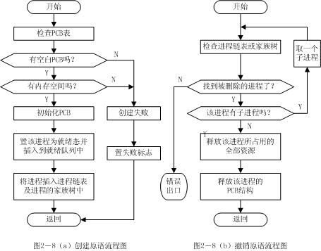
图2-14 创建原语流程图
图2-15 撤销原语流程图

Slide 44
2.进程的中止（撤销）
1）进程何时中止？
  正常结束。批处理系统中,进程已运行完成遇到 Halt 指令；分时系统中, 用户退出登录
  异常结束。
    本进程发生出错和故障事件
    存储区越界、保护性错(如:写只读文件)、特权
    指令错、非法指令(如:程序错转到数据区)、算
    术运算错、运行超时、等待超过时、I/O 失败、
  外界干预。
  操作系统干预、父进程请求、父进程终止

Slide 45
2）进程的终止过程
一旦发生终止进程的事件，OS便调用撤消原语，按以下过程终止该进程。
  从PCB中读取进程的状态；
  若进程处于执行态, 应立即终止该进程的执行，并置调度标志为真（以便该进程终止后系统重新进行调度,将处理机分配给新选择的进程）
  若有子孙进程则将其全部终止，以防它们失控
  将该进程所占有的全部资源还给父进程或系统
  将该进程的PCB从所在队列中移出。

Slide 46
3.进程的状态的转换
1）进程的阻塞
处于运行状态的进程，在其运行过程中期待某一事件发生（如：请求系统服务、等待键盘输入、等待数据传输完成、等待其它进程发送消息） 当被等待的事件未发生时, 由进程调用阻塞原语(block), 将自己阻塞。
阻塞原语使处于运行态的进程停止运行，将运行现场保存在其PCB的CPU现场保护区，然后将 PCB中的现行状态由运行态变为阻塞态，并将该进程插入到相应事件的阻塞队列中。最后，转进程调度程序重新调度，将处理机分配给一个就绪进程，按新进程PCB中的处理机状态设置CPU环境，使它投入运行。

Slide 47
2）进程的唤醒
当被阻塞进程期待的事件到来时, 由中断处理进程或其它产生该事件的进程调用唤醒原语, 将期待该事件的进程唤醒。
唤醒原语执行时, 将被阻塞进程从相应等队列中移出, 并将其 PCB中的现行状态由阻塞改为就绪态, 然后将该进程插入就绪队列中。
若事件是等待 I/O 完成, 则由硬件提出中断请求, CPU响应中断, 暂停当前进程的执行, 转去中断处理。检查有无等待该 I/O完成的进程。若有, 则将它唤醒。然后结束中断处理。返回被中断进程或重新调度。
若事件是等待某进程发一个信息, 则由发送进程把该等待进程唤醒。

Slide 48
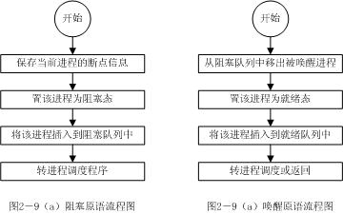
2-16 阻塞原语流程图
图2-17 唤醒原语流程图

Slide 49
3）进程的挂起
当进程请求将自己挂起或父进程请求将子进程挂起时, 调用挂起原语(suspend), 将指定进程挂起。
执行过程: 检查要挂起进程的状态，若处于活动就绪态就将其改为静止就绪态，对于活动阻塞态的进程则将其改为静止阻塞态。如果被挂起的进程正在执行则还要转到调度程序重新调度。

Slide 50
4）进程的激活：
要激活指定进程，调用激活原语(active)将它激活。
执行过程：将要激活的进程调入内存, 并检查它的状态, 若是静止就绪态则将其改为活动就绪态,若为静止阻塞态就将其改为活动阻塞态。如果采用的是抢占调度策略,被激活的进程优先级高则引起重新调度。

Slide 51
课堂练习 2.4
A:(3)
从静态角度看，进程由 A 、 B 和 C 三部分组成，用户可通过 D 建立和撤消进程，通常用户进程被建立后， E 。
A：(1)JCB； (2)DCB； (3)PCB (4)PMT。
B: (1)程序段； (2)文件体 (3)I/O (4)子程序。
C：(1)文件描述块(2)数据空间(3)EOF (4)I/O缓冲区。
D：(1)函数调用； (2)宏指令；
(3)系统调用； (4)过程调用。
E：(1)便一直存在于系统中，直到被操作人员撤消；
(2)随着作业运行正常或不正常结束而撤消；
(3)随着时间片轮转而撤消与建立；
(4)随着进程的阻塞或唤醒而撤消与建立。
B:(1)
C:(2)
D:(3)
E:(2)

Slide 52
课堂练习 2.5
A:(4) B:(3) C:(3) D:(1)
正在执行的进程由于其时间片完而被暂停执行，此时进程应从运行态变为 A 状态；处于静止阻塞状态的进程，在进程等待的事件出现后，应转变为 B 状态；若进程正处于运行态时，应终端的请求而暂停下来以便研究其运行情况(执行挂起进程原语)，这时进程应转变为 C 状态，若进程已处于阻塞状态，则此时应转变为 D 状态，若进程已处于就绪状态，则此时应转变为 E 状态；执行解除挂起进程原语后，如挂起进程处于就绪状态，则应转变为 F 态，如处于阻塞状态，则应转变为 G 态；一个进程刚被创建时，它的初始状态为 H 。
A—H：(1)静止阻塞；(2)活动阻塞；(3)静止就绪；
(4)活动就绪；(5)执行。
E:(3) F:(4) G:(2) H:(3)

Slide 53
2.3 进程同步与互斥
由于进程并发执行可能会导致的结果不可再现问题，严重阻碍了多道程序设计技术的应用，因此要寻找一种能保证结果唯一的机制。所以本节先探讨进程相互间的影响，然后引入临界区的概念，接着给出保证并发进程正常运行的机制，通过多个例题讲解，最后对这种方法再给于改进。

Slide 54
2.3 进程同步与互斥
2.3.1 临界区
2.3.2 互斥的加锁实现
2.3.3 信号量机制
2.3.4 信号量应用
2.3.5 同步问题
2.3.6 管程机制

Slide 55
2.3.1 临界区
本节要解决的问题是：
(1) 进程并发执行一定会导致结果不唯一吗？
(2) 在什么情况下会顺利执行
(3) 在什么情况下会出现错误
(4) 并发进程之间有什么关系
(5) 进程并发执行相互间会有什么影响

Slide 56
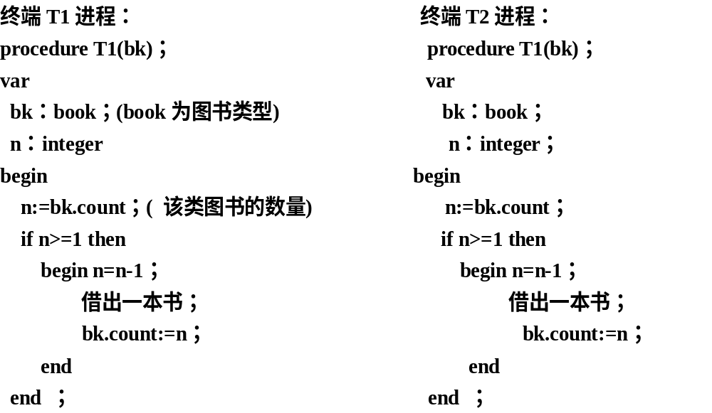
例1：一个自动图书借阅系统，有两台终端可同时借阅，终端进程描述如下：

Slide 57
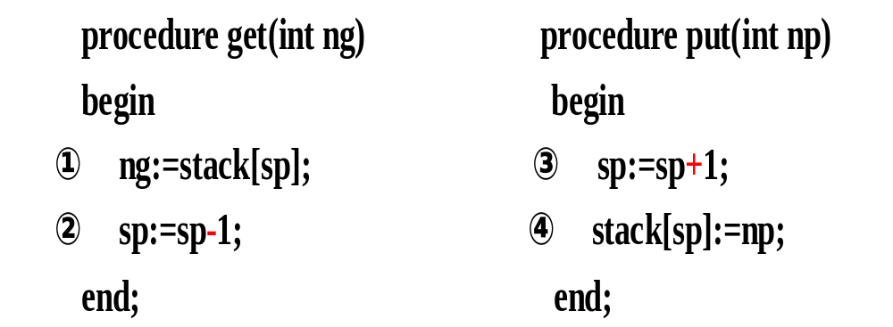
例2：一个空闲块（大小相同）管理系统，利用一个堆栈来保存空闲块的地址。
每当进程请求空闲块时，就调用get（）过程从堆栈中提取一个空闲块；当进程归还空间时，就调用put（）过程将归还的空闲块地址压入堆栈之中。
下面给出get（）和put（）的过程描述：

Slide 58
在某一时刻下，假设sp＝5，这时有2个进程A和B分别调用过程get和put，A调用get申请一个空闲块，B调用put归还一个空闲块。
sp
sp
g
g
6
6
6
6
sp
5
f
5
f
5
f
sp
5
f
4
e
4
e
4
e
4
e
3
d
3
d
3
d
3
d
2
c
2
c
2
c
2
c
：
：
：
：
(a)执行语句①
ng=‘f’
(b)执行语句③ sp=6
(c)执行语句④
stack[6]=‘g’
(d)执行语句②
sp=5

Slide 59
正确运行结果：
get、put运行时不被打断
6
6
6
6
sp
5
f
5
f
f
sp
5
g
sp
5
4
e
4
e
e
4
e
sp
4
3
d
3
d
d
3
d
3
2
c
2
c
c
2
c
2
：
：
：
：
(a)执行语句①
ng=‘f’
(b)执行语句② sp=4
(c)执行语句③ sp=5
(d)执行语句④
stack[5]=‘g’

Slide 60
例3 数据的流水处理过程
输入
进程
处理
进程
输出
进程
输入数据
缓冲区
输出数据
缓冲区
输入进程I：
repeat
input data；
send to buffer1
until false；
处理进程C：
repeat
read data from buffer1；
calculate data；
send to buffer2；
until false；
输出进程P：
repeat
read data from buffer2；
print data ；
until false；
I、C、P相互之间需要通信

Slide 61
1.回答本节问题
(1) 进程并发执行一定会导致结果不唯一吗？
进程并发执行可能会导致结果不唯一，原因就是对共享资源同时进行了访问。
(2)在什么情况下会顺利执行？
串行访问共享资源
(3)在什么情况下会出现错误？
同时访问共享资源
(4)并发进程之间有什么关系?
合作关系：一组进程协同完成一个任务，它们之间是合作关系（直接制约关系）。例如，一个计算进程和一个打印进程共同完成一个任务。
竞争关系：多个进程因为使用共享资源而产生竞争关系（间接制约关系）。例如，多个进程共同使用一台打印机。

Slide 62
进程的互斥——你需要，我也需要
(5)进程并发执行相互间会有什么影响?
同步：多个进程在执行过程中，为了共享资源与相互合作而在执行次序上的协调，称为同步，即共享同一资源的进程和相互关联进程以通信手段来保障完成任务时所必须保持一种固定的时间关系。
互斥：当某一进程访问某一资源时，不允许别的进程同时访问，这种限制称为互斥，即多个进程在访问某些资源（如临界资源）时，也要有一种执行次序上的协调，当一个进程访问完毕，另一个进程才能访问。所以就其本质来讲，互斥仍是一种同步。
在一个系统中，必须有相应的方法或机制来协调进程的执行次序。

Slide 63

2.临界资源
这种限定进程只能互斥地访问的资源
叫临界资源（指一次仅允许一个进程使用的资源）。
临界资源限定了使用者只能互斥地使用它,操作系统也不能中途从抢先者手中把临界资源抢来给其他进程用。因此，临界资源也是不可剥夺性资源。
例：计算机系统中可剥夺性使用的资源主要有CPU、内存和磁盘等。

Slide 64
3.临界区
临界区：进程中访问临界资源的那段程序代码称为临界区或临界段。
使用同一临界资源的不同进程中的临界区称为同类临界区或相关临界区。
为实现对临界资源的互斥访问，应保证诸进程互斥地进入各自的临界区。
临界区的使用原则，即“空则让进，忙则等待，等则有限，等则让权”。

Slide 65
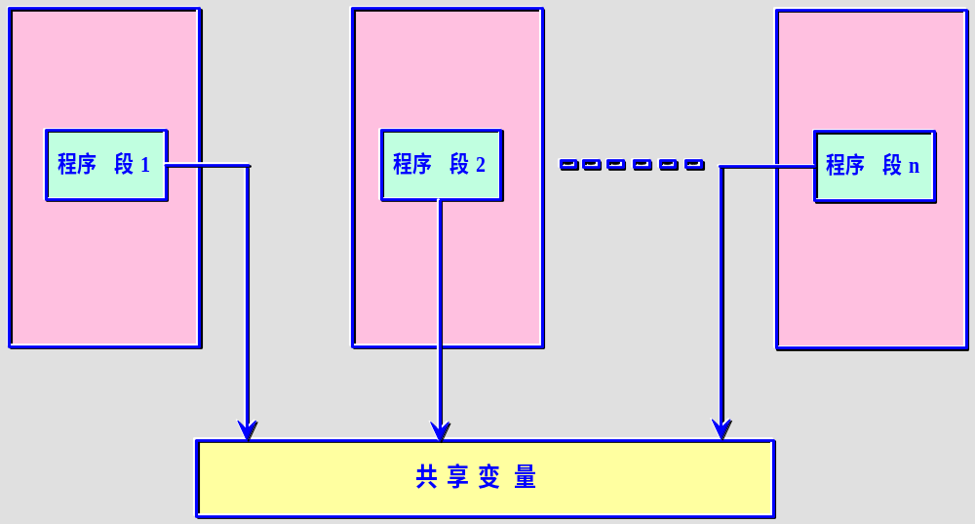
4.临界区示意图
控制进入临界区
临界区
解除控制
临界区控制方式
进程执行（如右）

Slide 66
2.3.2 互斥的加锁实现
临界区的互斥进入方法可有：
(1)采用询问方式，当其他进程不用时，则自己进入。此法实现复杂。
(2)采用加锁方式，加锁是一种最简单的进程互斥方法，它使用一个锁变量W来表示某种临界资源的状态，
W=0表示资源空闲可用
W=1表示资源正被使用
(3)信号灯机制。
(4)管程机制等。

Slide 67
1.为临界区加锁
每当进程想要进入临界区，就要测试锁的状态，若W＝0，就马上将其设置为1，以防止其它进程进入临界区。若W＝1，则进程就进入等待状态。这时临界区的控制描述如下：
while W=1 do skip；
W＝1；
临界区
W＝0；
若同时有进程检测到W=0，控制机制就会导致失败！

Slide 68
2.由硬件提供相应的指令
（1）检测并设置指令TS(test-and-set)
int TS(int *flag) // flag表示锁
{ // flag=0为打开；为1为锁定
int temp；
temp=*flag;
*flag=1; // 将锁锁定
return temp； // 将锁的值作为函数值
}; // 函数值即为锁的当前状态值
（2）交换指令swap
void swap(int *a,int *b) // 交换 a、b的值
{int temp; //如 XCHG ch，cl
temp=*a;
*a=*b;
*b=temp;};

Slide 69
3.加锁实现互斥访问
while TS(lock) skip;//设锁是lock，
临界区；
lock=0;
利用交换指令swap来实现互斥访问：
key=1;
do{
swap(&lock,&key);
}while key==1;
临界区
lock=0；

Slide 70
4.加锁原语
(2)UNLOCK（W）
(1)LOCK（W）
void unlock(锁变量w)
{
w=0; /*开锁*/
} /*unlock(w)*/
void lock(锁变量w)
{
test:if (w==1)
goto test
else w=1;/*上锁*/
} /*lock(w)*/

Slide 71
例如，甲、乙两进程要访问同一类临界资源
5.用上锁和开锁原语来解决互斥
甲进程：
其他代码；
LOCK（W）；
甲进程的临界区；
UNLOCK（W）；
其他代码；
乙进程：
其他代码；
LOCK（W）；
乙进程的临界区；
UNLOCK（W）；
其他代码；
用上锁用上锁原语和开锁原语来实现进程的互斥的确很简单，但处理机效率不高，因为上锁原语中的条件测试操作可能引起CPU“忙等”。

Slide 72
2.3.3 信号量机制
荷兰著名科学家，后来的计算机图灵奖获得者，E.W.Dijkstra于1965年提出了用作进程同步工具的信号量（semaphore）机制，这是一种卓有成效的进程互斥同步工具，已被广泛应用于现代计算机系统中。
信号量的思想：两个或多个进程可以利用彼此间收发的简单的信号来实现“正确的”并发执行，一个进程在收到一个指定信号前，会被迫在一个确定的或者需要的地方停下来，从而保持同步或互斥。
经典的整型信号量＝》经记录型信号量＝》信号量集机制
造成死锁
不易死锁，可能导致资源利用率低
CPU忙等

Slide 73
1.整型信号量
最初由Dijkstra将信号量定义为一个整型量S
S是个具有非负初值的整型变量，表示该信号量的值，且S的值只能由定义在信号量上的P操作原语和V操作原语来改变；
整型信号量定义：
wait(s)： signal(s):
while s<=0 do nop; s++;
s--;（P操作） （V操作）
s用来表示被共享的可用资源的数量

Slide 74

2.记录型信号量
P（Passeren/proberen ）、 V（Vrijgeren/verhogen ）是荷兰语，分别代表 “通过/测试或等待”及 “释放/增加或发信号”。
信号量的数据结构
Pascal中对信号的定义
TYPE
semaphore=RECORD
Value：integer；
Queue：pointer to PCB
END；
C语言中信号量定义
struct semaphore
{
int value；
struct PCB *Queue;
}；

Slide 75
【P(S)、V(S)原语操作的算法描述】
Pascal语言描述：
Procedure wait(S)
Var S:semaphore；
begin
S.value:=S.value一1；
If S.value＜0 then block(S.queue)
End；
TYPE
semaphore=RECORD
Value：integer；
Queue：pointer to PCB
END；
Procedure signal(S)
Var s:semphore；
Begin
S.value:＝S.value＋1；
If S.value＜=0 then wakeup(S.queue)
End；

Slide 76
【P(S)、V(S)原语操作的算法描述】
C语言中信号量定义
struct semaphore
{
int value；
struct PCB *Queue;
}；
wait(struct semaphore *s)
{
s->value--；
If (s->value＜0) block(s->queue);
}；
signal(struct semaphore *s)
{
s->value++;
If (s->value＜=0) wakeup(s->queue);
};

Slide 77
**信号量S值的物理含义：
当S≥0时，表示某类可用资源的数目，或者说表示可以执行P操作而不会被阻塞的进程的数目；
当S＜0时，其绝对值表示信号量S的阻塞队列中的进程数，即系统中因请求该类资源而被阻塞的进程的数目，亦即被信号灯挡住的进程数目，这些进程需要别的进程发出相应的信号灯来唤醒。
另外，S的值只能由P、V操作来改变。

Slide 78
P(S)操作和V(S)操作的物理含义：
P(S)操作表示“等信号”，即测试一个要等的信号是否到达；
V(S)操作表示“发信号”。这个信号在实现同步时就是“合作者的伙伴进程已完成前趋任务”，在实现互斥时就是“临界资源可用”。
另外，在互斥问题中，每执行一次P(S)操作的含义，也可理解为进程请求一个单位的S类资源；每执行一次V(S)操作的含义，也可理解为进程释放一个单位的S类资源。
转信号量应用

Slide 79
3.信号量集
上述P、V操作一次只能对一个信号量做加一或减一操作，即只能使进程获得或释放一个单位的某种临界资源。假如进程一次需要共享多种临界资源，且每种资源个数不限于一个时，则P、V操作就显得效率不高，这种情况下我们可以用信号量集来解决。
在信号量集机制中，进程一次可以申请多个不同种类的临界资源，当可用资源个数低于系统规定的某一下限值时，不予分配。

Slide 80
(1)and信号量
进程同时请求若干类资源，每类资源请求一个
swait(semaphore s[n],int n)
If s[1]≥1 and … and s[n]≥1 then
for i:=1 to n do s[i]:=s[i]-1;
endfor
else 将其阻塞在第一个不满足的信号量上
endif;
ssignal(semaphore s[n],int n)
for i:=1 to n do
S[i]:=s[i]+1;
释放阻塞在s[i]上的每一个进程
endfor；

Slide 81
(2)信号量集
进程同时请求若干类资源，每类资源请求若干个
现定义SP如下：
SP(s1,t1,d1；s2,t2,d2；...；sn,tn,dn)
其中： 系统共有n类资源
si：系统i类资源可用的个数；
di：进程当前需要的i类资源个数；
ti：系统保留的i类资源数目，或者说是分配下限；
若si≥ti且si≥di时，作si=si - di，表示资源申请成功；
否则，资源申请失败, 则将申请资源的进程放入第一个不满足条件的si的等待队列，转进程调度程序入口。

Slide 82
sp(semaphore s[],int d[],int t[])
If s[1]≥t[1] and s[2]≥t[2] and… and s[n]≥t[n] then
for i:=1 to n do s[i]:=s[i]-d[i];
endfor
else 将其阻塞在第一个不满足的信号量上
endif;
sv(semaphore s[],int d[])
for i:=1 to n do
S[i]:=s[i]+d[i];
释放阻塞在s[i]上的每一个进程
endfor；

Slide 83
(3)信号量集操作说明
进程使用信号量操作申请资源时，即使有一个资源申请不到，也将此次申请作废，程序计数器拨回到进程执行信号量时的初始位置。下次进程运行时再重新申请所有资源。
信号量特例：
1)SP(s,d,d)表示只有一个信号量，是s<d时不分配
2)SP(s,1,1)相当于P(s)；
3) SP(s,1,0)相当于一个可控开关，即当s≥1时，允许多个进程进入某特定区；当s<1时，禁止任何进程进入某特定区。
4) 将SP(s，1，0)作一引伸，如SP(s，n，0)，则表示当s≥n时，允许多个进程进入某特定区；当s<n时，禁止任何进程进入某特定区。

Slide 84
2.3.4 信号量应用
1.利用P、V操作原语实现进程的互斥
即保证进程互斥地进入各自的临界区。
这里所用信号量的初值一般为1，表示临界资源未被占用，且其可用数目为1。
用P、V操作原语实现进程互斥的效率更高一些，因为P操作中引入了阻塞机制，所以消除了CPU忙等现象。

Slide 85
三个进程互斥进入临界区
然后P1、P2同时竞争P操作，由于P的原子性，设P1先执行
P₁
P₂
P₃
设P3先进入
此时s-1->s
于是s=0
P2执行此时s-1->s
于是s=-1，阻塞
P1执行后
此时s-1->s
于是s=0
P(S)
P(S)
临界区
P(S)
临界区
V(S)
临界区
V(S)
V(S)
设P3退出后
此时s+1->s
于是s=1
P2退出后
此时s+1->s
于是s=1
互斥区
P1退出：此时s+1->s
于是s=0≤0，释放P2

Slide 86
例1 试用P、V操作实现火车联网订票系统中北京、天津两地的两个终端售票进程发售同一班次车票的过程。
主要步骤是：
（1）分析清楚题目涉及的进程间的制约关系，
这里是同一班次的公共车票数量
（2）设置信号量（包括信号量的个数和初值，
对于同步问题还要写出信号量的物理含义）
这里仅共享一个量，可设s=1。
（3）给出进程相应程序的算法描述或流程控
制，并把P、V操作加到程序的适当处。

Slide 87
北京售票终端进程：
①根据顾客订票要求找到公共数据单元P_{K}；
②P（S）；
③把P_{K}的值读到工作寄存器R1中；
④根据顾客订票数修改R1；
⑤将R1的值回写到P_{K}中；
⑥V（S）；
⑦售出顾客所订的票，返回；

Slide 88
天津售票终端进程：
①根据顾客订票要求找到公共数据单元P_{K}；
②P（S）；
③把P_{K}的值读到工作寄存器R2中；
④根据顾客订票数修改R2；
⑤将R1的值回写到P_{K}中；
⑥V（S）；
⑦售出顾客所订的票，返回；

Slide 89
2.利用P、V操作原语实现前驱关系
a
c
S1
S3
S5
d
e
先确定前驱关系
再设信号量值
semaphore a=b=c=d=e=f=0;
Cobegin
Begin s1;signal(a) end;
Begin s2;signal(b) end;
Begin wait(a);s3;signal(c);signal(d) end;
Begin wait(b);wait(d);s4;signal(f) end;
Begin wait(c);s5;signal(e) end;
Begin wait(f);wait(e);s6 end;
coend
b
f
S2
S6
S4
图2-18 进程前趋示意图

Slide 90
2.3.5管程机制
1.管程的引入
访问临界资源的进程自行使用P、V操作会出现误操作，比如：
P、V操作没有成对出现：
只有P，而没有V，或者只有V，而没有P；
P、V操作颠倒；
两个P操作颠倒等。
对此，有人提出能否将对临界资源的控制与管理集中起来，用户只要提出使用要求，其它诸如互斥、同步等问题则不需要用户自己解决，而由系统统一解决。

Slide 91
2.3.5管程机制
把分散在各进程中的临界区集中起来进行管理 ；
防止进程有意或无意的违法同步操作，
便于用高级语言来书写程序，也便于程序正确性验证。

Slide 92
管程的定义
20世纪70年代，Hoare 和B. Hansen提出了一种同步原语，称为管程。当进程共享某临界资源时，只需调用相应的管程，而对资源的使用及其出现的诸如同步、互斥等问题，则完全由管程去解决。
B.Hansen 给管程下的定义是：一个管程指定义了一个数据结构和能为并发程序在该数据结构上执行的一组操作，这组操作能同步进程和改变管程中的数据。

Slide 93
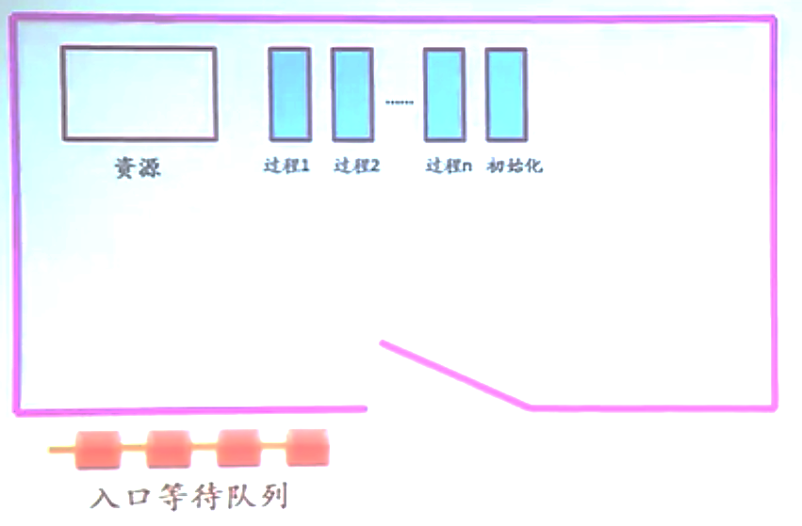
2.3.5管程机制

Slide 94
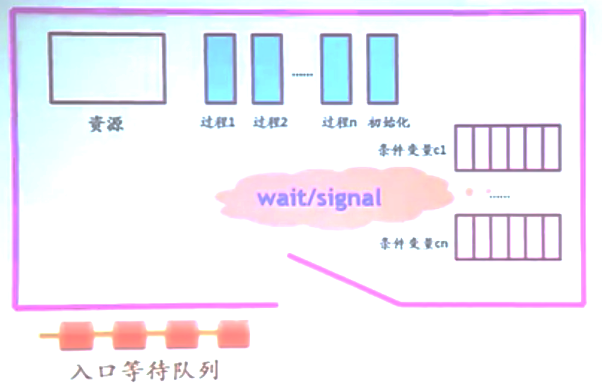
2.3.5管程机制

Slide 95
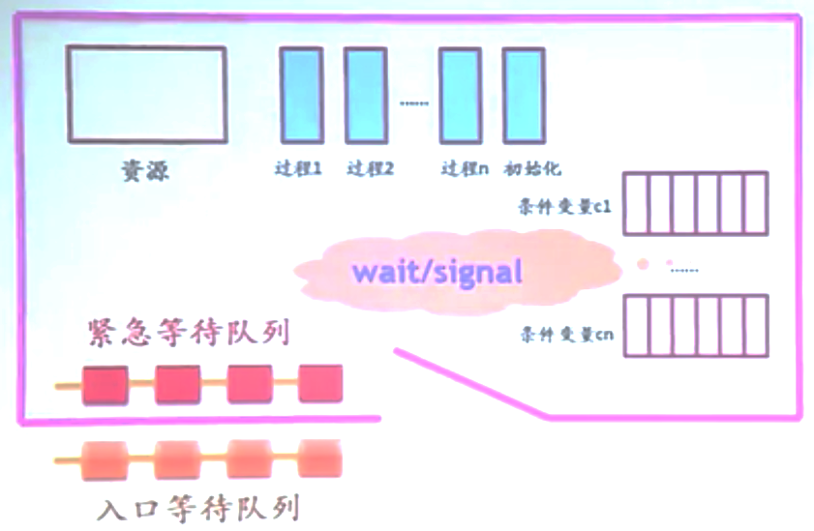
2.3.5管程机制

Slide 96
2.3.5管程机制
管程有以下属性
•共享性：
•安全性：
•互斥性：

Slide 97
2.3.5管程机制
管程的基本形式
TYPE <管程名> = MONITOR
<管程变量说明>;
define <（能被其他模块引用的）过程名列表>;
use <（要引用的模块外定义的）过程名列表>；
procedure <过程名>(<形式参数表>);
begin
<过程体>；
end;
……
procedure <过程名>(<形式参数表>);
begin
<过程体>；
end;
begin
<管程的局部数据初始化语句>；
end;

Slide 98
2.3.5管程机制
管程的结构
等待调用的进程队列
入口
管程等待区域
管程
condition c1
局部数据
wait(c1)
条件变量
…
过程1
condition cn
…
wait(cn)
过程k
Urgent queue
signal
初始化代码
出口

Slide 99
2.3.5管程机制
管程的示例
TYPE SSU = MONITOR
var busy : boolean;
nobusy : semaphore;
define require, return;
use wait, signal；
procedure require;
begin
if busy then wait(nobusy); /*调用进程加入等待队列*/
busy := ture；
end;
procedure return;
begin
busy := false；
signal(nobusy); /*从等待队列中释放进程*/
end;
begin /*管程变量初始化*/
busy := false；
end;

Slide 100
2.3.5管程机制
管程的条件变量(1)
条件变量：当调用管程过程的进程无法运行时，用于阻塞进程的一种信号量
同步原语wait：当一个管程过程发现无法继续时，它在某些条件变量condition上执行wait，这个动作引起调用进程阻塞

Slide 101
2.3.5管程机制
管程的条件变量(2)
另一个进程可以通过对其伙伴在等待的同一个条件变量condition上执行同步原语signal操作来唤醒等待进程。
条件变量与P、V操作中信号量的区别?

Slide 102
2.3.5管程机制
管程的问题讨论
使用signal释放等待进程时，可能出现两个进程同时停留在管程内。解决方法：
  执行signal的进程等待，直到被释放进程退出管程或等待另一个条件
  被释放进程等待，直到执行signal的进程退出管程或等待另一个条件
霍尔采用了第一种办法；汉森选择了两者的折衷，规定管程中的过程所执行的signal操作是过程体的最后一个操作

Slide 103
2.3.5管程机制
管程与进程作比较(1)
•管程定义的是公用数据结构，而进程定义的是私有数据结构；
•管程把共享变量上的同步操作集中起来，而临界区却分散在每个进程中；
•管程是为管理共享资源而建立的，进程主要是为占有系统资源和实现系统并发性而引入的；

Slide 104
2.3.5管程机制
管程与进程作比较(2)
•管程是被欲使用共享资源的进程所调用的，管程和调用它的进程不能并行工作，而进程之间能并行工作，并发性是其固有特性；
•管程是语言或操作系统的成分，不必创建或撤销，而进程有生命周期，由创建而产生至撤销便消亡。

Slide 105
2.3.5管程机制
* 管程实现：Hoare方法
霍尔方法使用P和V操作原语来实现对管程中过程的互斥调用，及实现对共享资源互斥使用的管理。
不要求signal操作是过程体的最后一个操作，且wait和signal操作可被设计成可以中断的过程。

Slide 106
2.3.5管程机制
Hoare管程数据结构(1)
1. mutex
对每个管程，使用用于管程中过程互斥调用的信号量mutex（初值为1）。
进程调用管程中的任何过程时，应执行P(mutex)；进程退出管程时应执行V(mutex)开放管程，以便让其他调用者进入。
为了使进程在等待资源期间，其他进程能进入管程，故在wait操作中也必须执行V(mutex)，否则会妨碍其他进程进入管程，导致无法释放资源。

Slide 107
2.3.5管程机制
Hoare管程数据结构(2)
2. next和next-count
对每个管程，引入信号量next（初值为0），凡发出signal操作的进程应该用P(next)挂起自己，直到被释放进程退出管程或产生其他等待条件。
进程在退出管程的过程前，须检查是否有别的进程在信号量next上等待，若有，则用V(next)唤醒它。next-count（初值为0），用来记录在next上等待的进程个数。

Slide 108
2.3.5管程机制
Hoare管程数据结构(3)
3. x-sem和 x-count
引入信号量x-sem（初值为0），申请资源得不到满足时，执行P(x-sem)挂起。由于释放资源时，需要知道是否有别的进程在等待资源，用计数器x-count（初值为0）记录等待资源的进程数。
执行signal操作时，应让等待资源的诸进程中的某个进程立即恢复运行，而不让其他进程抢先进入管程，这可以用V(x-sem)来实现。

Slide 109
2.3.5管程机制
Hoare管程数据结构
每个管程定义如下数据结构 ：
TYPE interf = RECORD
mutex:semaphore; /*进程调用管程过程前
使用的互斥信号量*/
next:semaphore; /*发出signal的进程挂起
自己的信号量*/
next_count:integer;/*在next上等待的进
程数*/
END;

Slide 110
2.3.5管程机制
Hoare的wait操作
Procedure wait(var x_sem:semaphore,x_count:integer, IM:interf);
begin
x_count := x_count + 1;
if IM.next_count > 0 then V(IM.next);
else V(IM.mutex);
P(x_sem);
X_count := x_count – 1;
end;

Slide 111
2.3.5管程机制
Hoare的signal操作
procedure signal(var x_sem:semaphore,x_count:integer, IM:interf);
begin
if x_count > 0 then begin
IM.next_count := IM.next_count + 1;
V(x_sem);
P(IM.next);
IM.next_count := IM.next_count - 1;
end;
end;

Slide 112
2.3.5管程机制
Hoare的外部过程形式
任何一个调用管程中过程的外部过程应组织成下列形式，确保互斥地进入管程。
P(IM.mutex);
<过程体>;
if IM.next_count > 0 then V(IM.next);
else V(IM.mutex);

Slide 113
同步与互斥总结
临界资源
对于临界资源的访问，必须是互诉进行。也就是当临界资源被占用时，另一个申请临界资源的进程会被阻塞，直到其所申请的临界资源被释放。而进程内访问临界资源的代码被成为临界区。

Slide 114
同步与互斥总结
对于临界区的访问过程分为四个部分：
1.进入区:查看临界区是否可访问，如果可以访问，则转到步骤二，否则进程会被阻塞
2.临界区:在临界区做操作
3.退出区:清除临界区被占用的标志
4.剩余区：进程与临界区不相关部分的代码

Slide 115
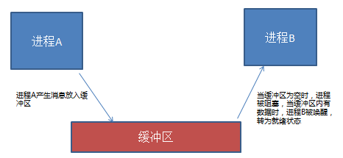
同步与互斥总结
进程同步
进程同步也是进程之间直接的制约关系，是为完成某种任务而建立的两个或多个进程，这个进程需要在某些位置上协调他们的工作次序而等待、传递信息所产生的制约关系。进程间的直接制约关系来源于他们之间的合作。

Slide 116
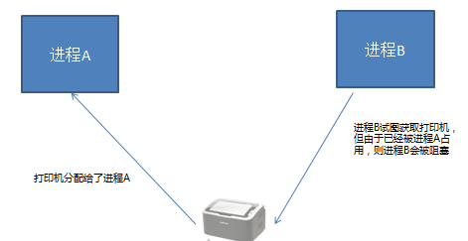
同步与互斥总结
进程互斥
进程互斥是进程之间的间接制约关系。当一个进程进入临界区使用临界资源时，另一个进程必须等待。只有当使用临界资源的进程退出临界区后，这个进程才会解除阻塞状态。

Slide 117
同步与互斥总结
信号量实现方式（P V操作）。通过设置一个表示资源个数的信号量S，通过对信号量S的P和V操作来实现进程的的互斥。

Slide 118
同步与互斥总结
P操作首先减少信号量，表示有一个进程将占用或等待资源，然后检测S是否小于0,如果小于0则阻塞，如果大于0则占有资源进行执行。
V操作是和P操作相反的操作，首先增加信号量，表示占用或等待资源的进程减少了1个。然后检测S是否小于0，如果小于0则唤醒等待使用S资源的其它进程。

Slide 119
2.4 经典进程同步问题(synchronism)
——你等我，我也等你
多道程序系统中运行的进程之间可能有以下两种关系：
  直接制约关系：进程间的相互联系是有意识的安排的，直接作用只发生在相交进程间。进程间相互合作，导致进程运行的速度互相制约。（同步关系）
  间接制约关系：进程间要通过某种中介（即资源的共享）发生联系，是无意识安排的，可发生在相交进程之间，也可发生在无关进程之间 。（互斥访问资源）
这实际上都是一种合作进城在独自并发执行过程中的某些确定的时序点上“你等我，我也等你”的同步约束

Slide 120
1.同步的定义
进程同步：指的是两个或多个进程为了合作完成同一个任务，在执行速度或某些个确定的时序点上必须相互协调，即一个进程的执行依赖于另一个进程——其合作伙伴的消息，当一个进程到达了某一确定点而没有得到合作伙伴发来的“已完成某些操作”的消息时必须等待，直到该消息到达被唤醒后，才能继续向前推进。
例如：父子进程就是典型的合作进程
进程同步是多道程序系统中进程之间存在的一种主要源于进程间合作的制约关系，也称直接制约关系。

Slide 121
【进程同步和互斥间的关系】
相似处：进程的互斥实际上是进程同步的一种特殊
情况； 进程的互斥和同步统称为进程同步。
差别：进程互斥是进程间共享资源的使用权 ，这种竞争没有固定的必然联系，哪个进程竞争到使用权就归那个进程使用，直到不需要使用时再归还；而进程同步则涉及共享资源的并发进程间有一种必然的联系，当进程必须同步时，即使无进程在使用共享资源时，那么尚未得到同步消息的进程也不能去使用这个资源。

Slide 122
2.用P、V操作原语实现进程的同步
P、V操作也都是配对出现，但对同一个信号量的P、V操作却不是同时出现在每一个进程的程序里，而是分别出现在一个进程和它的合作伙伴的代码中。
解答这类进程同步问题的主要步骤也是有三步：
(1)分析清楚题目涉及的进程间的制约关系
(2)设置信号量（包括信号量的个数和初值及其物理含义），合作进程间需要收发几条消息相应就设置几个信号量。同步信号量的初值一般为0，表示得到合作进程的消息后才能向前推进。
(3)给出进程相应程序的算法描述或流程控制，并把P、V操作加到程序的适当处。

Slide 123
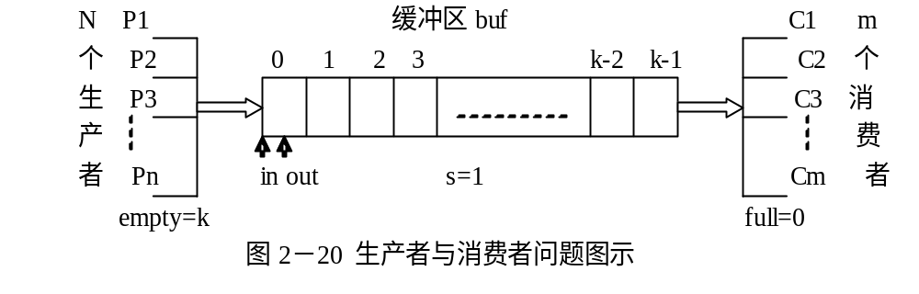
例1:生产者—消费者问题
一组生产者生产产品
一组消费者取走产品
公用缓冲池，有n个缓冲区

Slide 124
【问题分析】
①生产者—消费者之间的同步关系表现为：一旦缓冲池中所有缓冲区均装满产品时，生产者必须等待消费者提供空缓冲区；一旦缓冲池中所有缓冲区全为空时，消费者必须等待生产者提供满缓冲区。
②生产者—消费者之间还有互斥关系：由于缓冲池是临界资源，所以任何进程在对缓冲区进行存取操作时都必须和其他进程互斥进行。
生产者－消费者问题是相互合作进程关系的一种抽象

Slide 125
【问题解答】
①所用信号量设置如下：
Ⅰ）同步信号量empty，初值为n，表示消费者已把缓冲池中全部产品取走，有n个空缓冲区可用。
Ⅱ）同步信号量full，初值为0，表示生产者尚未把产品放入缓冲池，有0个满缓冲区可用。
Ⅲ）互斥信号量mutex，初值为1，以保证同时只有一个进程能够进入临界区，访问缓冲池。

Slide 126
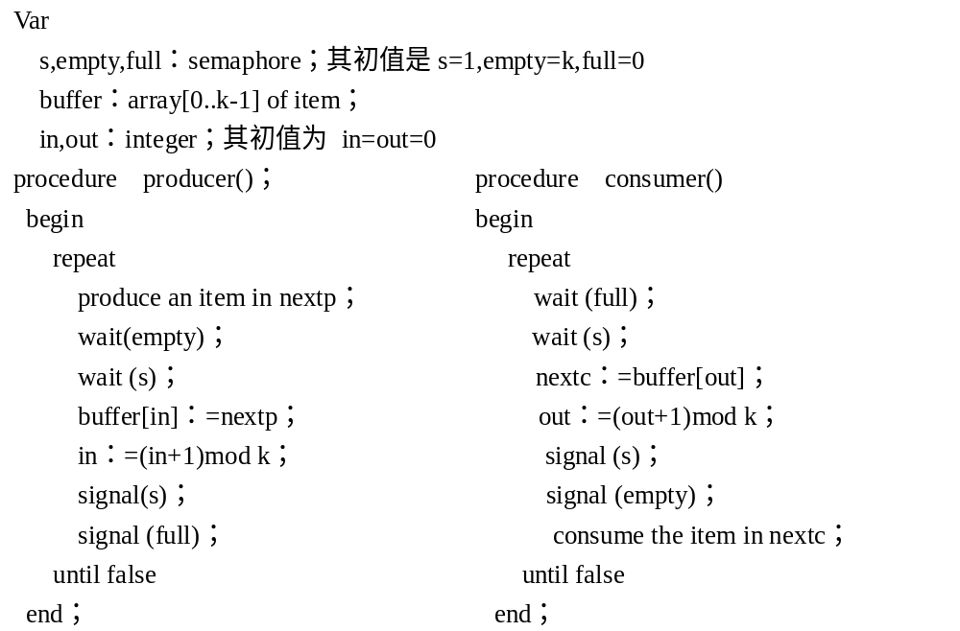
用Pascal语言描述

Slide 127
②用信号量机制解决生产者—消费者问题的算法描述如下：
生产者_{i} 消费者_{j}
生产出一产品； P（full）；
P（empty）； P（mutex）；
P（mutex）； 从缓冲区取出一产品；
将该产品放入缓冲区； V（mutex）；
V（mutex）； V（empty）；
V（full）； 消费该产品；

Slide 128
如果将生产者的两个P操作对调？
生产者_{i} 消费者_{j}
生产出一产品； P（full）；
P（mutex） ； P（mutex）；
P（empty） ； 从缓冲区取出一产品；
将该产品放入缓冲区； V（mutex）；
V（ mutex） ； V（empty）；
V（ full） ； 消费该产品；

Slide 129
如果将消费者的两个P操作对调？
生产者_{i} 消费者_{j}
生产出一产品； P（ mutex）；
P（ empty ） ； P（ full）；
P（ mutex ） ； 从缓冲区取出一产品；
将该产品放入缓冲区； V（mutex）；
V（ mutex ） ； V（empty）；
V（ full ） ； 消费该产品；

Slide 130
如果将两个V操作对调？？
生产者_{i} 消费者_{j}
生产出一产品； P（full）；
P（mutex） ； P（mutex）；
P（empty） ； 从缓冲区取出一产品；
将该产品放入缓冲区； V（mutex）；
V（full） ； V（empty）；
V（mutex） ； 消费该产品；

Slide 131
例2：读者—写者问题
该问题描述的是：
一组读者与一组写者循环访问共享的同一个数据对象。
读者：指能对共享数据对象读的进程，写者：指对共享数据对象只要求写的进程。
规定：多个读者可以同时读这个数据对象，但决不允许多个写者同时对这个数据对象进行写操作，也不允许读者、写者同时访问这个数据对象。

Slide 132
读者—写者问题是共享数据对象的非合作进程关系的一种抽象
如文件管理模块中读文件、写文件等许多操作进程之间
异地售票程序也可看成是写者与写者的问题
读者—写者问题是指保证一个写者进程必须与其他写者或读者进程互斥地访问一个共享数据对象的同步问题。

Slide 133
【问题分析】
①读者—写者之间的互斥关系：
写者与写者的互斥、写者与读者的互斥。设一个公用的初值为1的互斥信号量 RW_mutex ？但是实现了读者与写者的互斥。引入一个读者计数器变量RC。
②读者—读者之间又有了互斥关系：
再设一个读者公用的初值为1的互斥信号量R_mutex
实现各个读者间互斥的访问RC

Slide 134
【问题解答】
①所用信号量和其他变量设置如下：
Ⅰ）互斥信号量RW_mutex，初值为1，用于实现写者与其他写者或读者互斥地访问共享的数据对象。
Ⅱ）互斥信号量R_mutex，初值为1，用于实现诸读者互斥地访问读者计数器变量。
Ⅲ）整型变量RC，初值为0，用于对读者进行记数。

Slide 135

②用信号量机制解决读者—写者的算法描述：
读者 写者
P（R_mutex）； P（RW_mutex）；
若RC=0 对数据对象进行写操作；
则 P（RW_mutex）；
RC加1； V（RW_mutex）；
V（R_mutex）；
读数据对象；
P（R_mutex）；
RC减1；
若RC=0则 V（RW_mutex）；
V（R_mutex）；

Slide 136
下面给出读者进程与写者进程的一般结构。
var mutex, wrt: semaphore;
readcount: integer;
begin
seminit ;
readcount:=0
cobegin
procedure reader;
begin
P(mutex);
Readcount:=readcount+1;
If readcount=1 then P (wrt);
V(mutex);
Reading is performing;
P(mutex);
readcount:=readcount-1
if readcount=0 then V(wrt);
V (mutex);
End
Procedure writer;
Begin
P(wrt);
writing is performing;
V(wrt);
End
Coend
End;
转例3

Slide 137
【用信号量集机制解决】
设置信号量：
允许的最大读者个数信号量L，初值为RN；
写者与写者、写者与第一读者互斥访问共享数据对象的信号量mx，初值为1。
读者：当访问共享数据对象的读者个数未超过RN，并且无写者时，可以进行读操作；
写者：无一个写者并且无一个读者时，可以进行写操作。
用信号量集解决读者–写者问题如图2-33所示。

Slide 138
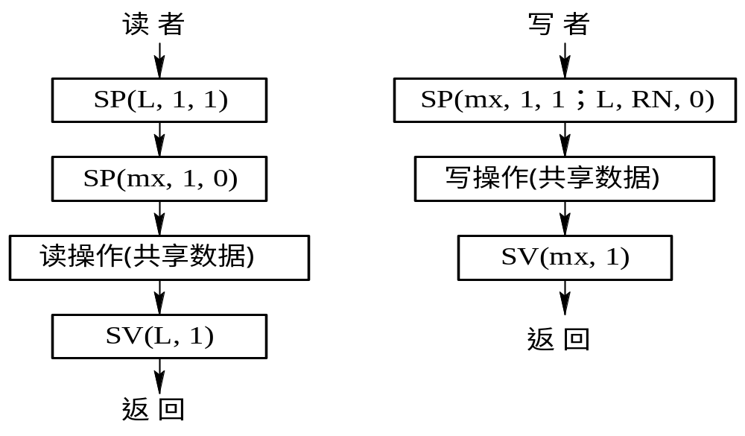
图2-21 信号量集解决读者–写者问题

Slide 139
例3 试用用信号量机制描述两人下象棋的过程。
两人下象棋的过程可以概括为：一开始只能是“红先黑后”，以后两人要循环轮流走子，直至某一方获胜或双方和棋为止。这是个只有一个生产者和一个消费者的生产者——消费者问题，是个典型的“你等我，我也等你”的问题。红方是总的前趋任务——生产者进程，黑方是总的后继任务——消费者进程，但由于下棋过程必须轮流走子，所以红黑双方的生产者消费者身份会轮流改变。棋盘则是生产者与消费者共享的缓冲。

Slide 140
二人对弈过程是个纯粹的同步过程
解答：
①所用信号量设置如下：
Ⅰ）同步信号量hei，初值为1，表示黑方已走子,开始时可使红方先行不受阻。
Ⅱ）同步信号量hong，初值为0，表示红方尚未走子，
开始时可使黑方先行受阻。

Slide 141
②用信号量机制描述的二人下象棋过程如下：
红方
黑方
P（hei）； P（hong）；
若被黑方将死， 若被红方将死
则投子认负，结束； 则投子认负，结束；
若同意与黑方作和，则结束； 若同意与红方作和，则结束；
否则，根据棋局思考后走一子； 否则，根据棋局思考后走一子；
V（hong）； V（hei）；
转总结

Slide 142
例4 某小型超级市场，可容纳50人同时购物。入口处有篮子，每个购物者可拿一只篮子入内购物。出口处结帐，并归还篮子（出、入口禁止多人同时通过）。试用信号量和P、V操作写出购物者的同步算法。
这是个典型的进程互斥问题

Slide 143
解答:
①所用信号量设置如下：
Ⅰ）互斥信号量S，初值为50，用以保证最多可以有50个购物者同时进入超市。
Ⅱ）互斥信号量mutex，初值为1，用以保证同时只能有一个购物者进程进入出入口拿起篮子或者结帐后放下篮子。
②用信号量机制给出的每个购物者购物过程的算法描述如下：

Slide 144
购物者_{i}进程
P（S）； P（S）；
P（mutex）； P（mutex）；
从入口处进超市，并取一只篮子； 同左；
V（mutex）； V（mutex）；
进超市内选购商品； 同左 ；
P（mutex）； P（mutex）；
到出口结帐，并归还篮子； 同左 ；
V（mutex）； V（mutex）；
从出口离开超市； 同左 ；
V（S）； V（S）；
结 束. 结 束.

Slide 145
购物者_{i}进程
semaphore s = 50;
semaphore mutex =1;
customer()
{
while(1)
{
P(S);
P(mutex);
从入口处进超市，并取一只篮子;
V(mutex);
进超市内选购商品;
P(mutex);
到出口结帐，并归还篮子;
V(mutex);
从出口离开超市;
V(S);
}
}

Slide 146
例5 桌上有个只能盛得下一个水果的空盘子。爸爸可向盘中放苹果或桔子，儿子专等吃盘中的桔子，女儿专等吃盘中的苹果。规定：当盘子空时，一次只能放入一个水果供吃者取用。试用信号量和P、V操作实现爸爸、儿子和女儿这三个循环进程之间的同步。
本题属于生产者——消费者问题的变形，相当于一个能生产两种产品的生产者（爸爸）向两个消费者（儿子和女儿）提供产品的同步问题。因此，可参考生产者与消费者问题的解法。

Slide 147
解答：①所用信号量设置如下：
Ⅰ）同步信号量empty，初值为1，表示盘子是空的，即儿子或女儿已把盘中的水果取走。
Ⅱ）同步信号量orange，初值为0，表示爸爸尚未把桔子放入盘中。
Ⅲ）同步信号量apple，初值为0，表示爸爸尚未把苹果放入盘中。

Slide 148
②三个进程的同步描述如下：
爸爸进程（P）： 儿子进程（C1）： 女儿进程（C2）：
P（empty）； P（orange ）； P（apple）；
将水果放入盘中； 从盘中取出桔子； 盘中取出苹果；
若放入的是桔子， V（empty）； V（empty）；
则V（orange）； 吃桔子； 吃苹果；
否则V（apple）；

Slide 149
例6 设A、B两点之间是一段东西向的单行车道，现在要设计一个AB路段自动管理系统，管理规则如下：当AB间有车辆在行驶时同方向的车可以同时驶入AB段，但另一方向的车必须在AB段外等待；当AB段之间无车辆行驶时，到达AB段的任一方向的车都可进入AB段，但不能从两个方向同时驶入，即只能有一个方向的车驶入；当某方向在AB段行驶的车辆驶出了AB段且暂无车辆进入AB段时，应让另一方向等待的车辆进入AB段行驶。试用信号量和P、V操作管理AB路段车辆的行驶。

Slide 150
解答：①所用信号量和其他变量设置如下：
Ⅰ）整型变量Car_A，初值为0，
用于对从A点（东）驶入AB段的车辆进行记数。
Ⅱ）整型变量Car_B，初值为0，
用于对从B点（西）驶入AB段的车辆进行记数。
Ⅲ）互斥信号量mutex，初值为1，
用于实现不同方向的第一辆车互斥驶入AB路段。
Ⅳ）互斥信号量ma，初值为1，
用于实现东西向的车互斥地访问计数器变量Car_A。
Ⅴ）互斥信号量mb，初值为1，
用于实现西东向的车互斥地访问计数器变量Car_B。
A
B

Slide 151
通过AB路段向西行驶的车辆_{i} 向东行驶的车辆_{j}
由A->B 由B->A
P（ma）； P（mb）；
若Car_A=0则 P（mutex）； 若Car_B=0则 P（mutex）；
Car_A加1； Car_B加1；
V（ma）； V（mb）；
车辆从A点通过AB路段到达B点； 车辆从B点通过AB路段到达A点；
P（ma）； P（mb）；
Car_A减1； Car_B减1；
Car_A=0则 V（mutex）； Car_B=0则 V（mutex）；
V（ma）； V（mb）；

Slide 152

实例总结，可以得出这样的结论：
实现进程的同步互斥实际就是给进程的并发执行增加一定的限制，以保证被访问的共享数据的完整性和进程执行结果的可再现性。

Slide 153
用信号量机制解这类题的三个步骤：
（1）分析进程间的制约关系
（2）设置信号量
（3）实施P、V操作。
第一步是基础、关键，第三步是核心。
掌握实现进程互斥与进程同步的第三步在形式上差异：即P、V操作总是配对出现的。
但P,V在互斥问题中总是出现在同一个进程的代码中，且紧紧夹着临界区；而在同步问题中，却是分别出现在两个合作进程的代码中，需要等消息的一方用P操作，相应的对同一信号量的V操作则在发出此消息的另一方中。

Slide 154
课堂练习题：
1、有两个用户进程A和B，在运行过程中都要使用系统中的一台打印机输出计算结果。
试说明A、B两进程之间存在什么样的制约关系？
为保证这两个进程能正确地打印出各自的结果，请用信号量和P、V操作写出各自的有关申请、使用打印机的代码。要求给出信号量的含义和初值。

Slide 155
解：(1) A、B两进程之间存在互斥的制约关系。因为打印机属于临界资源，必须一个进程使用完之后另一个进程才能使用。
（2）mutex：用于互斥的信号量，初值为1。
进程A 进程B
... …
... …
P(mutex) P(mutex)
申请打印机 申请打印机
使用打印机 使用打印机
V(mutex) V(mutex)
… …
转管程

Slide 156
2、 有一个阅览室，共有100个座位，读者进入时必须先在一张登记表上登记，该表为每一座位列一表目，包括座号和读者姓名等，读者离开时要消掉登记的信息，试问：
试用PV操作描述读者进程。

Slide 157
读者的动作有两个，一是填表进入阅览室，这时要考虑阅览室里是否有座位；一是读者阅读完毕，离开阅览室，这时的操作要考虑阅览室里是否有读者。读者在阅览室读书时，由于没有引起资源的变动，不算动作变化。
算法的信号量有两个：
seats——表示阅览室是否有座位（初值为100，代表阅览室的空座位数）；
用于互斥填写登记表的mutex，初值为1。

Slide 158
算法描述：
P (seats); /*没有座位则离开*/
P（mutex）; /*进入临界区*/
填写登记表;
V（mutex）; /*离开临界区*/
进入阅览室读书;
P（mutex）; /*进入临界区*/
消掉登记；
V（mutex）; /*离开临界区*/
V（seats）; /*释放一个座位资源*/
离开阅览室；

Slide 159
管程应用实例
例7：利用管程机制解决生产者和消费者的同步问题
生产者和消费者共用缓冲区，因而应有两个操作：即put和get。分别表示将产品放入缓冲区，以及从缓冲区中取出产品。为了标识缓冲区是空还是满，又设一个整型量count表示缓冲区中产品的数量。当count>=k时，表示缓冲区已满，生产者需等待缓冲区为不满的条件；count<=0时，表示缓冲区已空，消费者应等待缓冲区不空的条件。所以应设置2个条件变量。
Type pros=monitor // 管程名为pros
var in,out,count:integer;
buf:array[0, … ,k-1] of item;
nofull,noempty:condition;

Slide 160
【生产者与消费者管程描述】
Type pros=monitor // 管程名为pros
var in,out,count:integer;
buf:array[0, … ,k-1] of item;
nofull,noempty:condition;
produre put (item：nextp)
begin
if count>=n then nofull.wait;
buf[in]:=nextp;
in:=(in +1) mod k;
count:=count+1;
noempty.signal;
end；
procedure get(item：nextc)
begin
if count<=0 then noempty.wait;
nextc:=buf[out];
out:=(out+1)mod k;
count:=count-1;
nofull.signal;
end
begin in:=out:=0;count:=0;end

Slide 161
【生产者和消费者并发进程可述】
cobegin
process producer
begin
repeat
produce an item in nextp;
pros.put(nextp);
until false;
end
process consumer
begin
repeat
pros.get(nextc);
consume the item in nextc;
until false;
end
coend

Slide 162

例8 哲学家进餐问题
有5个哲学家，围坐在圆桌旁，他们的生活方式是交替地进行思考和进餐；圆桌上间隔地摆放着5把叉子和1个装有通心粉的盘子，规定第i号哲学家固定坐在第i把椅子上（i=0,1,2,3,4），且每个哲学家必须两手分别拿起他左右两旁的那两把叉子，才能吃通心粉；假定通心粉的数量足够5个哲学家用的。

Slide 163
假设这5把叉子与椅子相应也按逆时针方向从0开始连续编号，即第i号哲学家左边摆着第i号叉子，右边摆着第((i+4)mod 5)号叉子，这里的mod代表模运算，即整除取余。
显然，在这个问题中叉子是哲学家进餐竞争的临界资源，5把叉子应分别用一个初值为1的信号量表示，这5个信号量构成一个信号量数组S.
0
4
1
3
2
图2-22 哲学家进餐示意图

Slide 164
则第i号哲学家的进餐过程可以描述如下：
哲学家（I＝0，1，2，3，4）
思考；
P(S[i]);
拿起左边的叉子；
P(S[i＋4]mod5)；
拿起右边的叉子；
吃通心粉；
放下左边的叉子；
V(S[I]);
放下右边的叉子；
V(S[i＋4]mod5)；

Slide 165

不会出现死锁的哲学家进餐过程的算法描述。
哲学家（I＝0，1，2，3，4）（只许一人吃面）
思考；
P(mutex); //mutex初值为1
P(S[i]);
拿起左边的叉子；
P(S[i＋4]mod5)；
拿起右边的叉子；
吃通心粉；
放下左边的叉子；
V(S[i]);
放下右边的叉子；
V(S[i＋1]mod5)；
V(mutex)

Slide 166
利用管程求解
分析题意：哲学家或者同时拾起左右两只叉子（正在进餐），或者手中为空等待叉子（处于饥饿状态）。为了描述哲学家进程，可以将哲学家的活动刻画为三种状态：即进餐、饥饿和思考，用状态数组来表示：
var state:array[0 … 4] of (thinking,hungry,eating)
此外还要为每一位哲学家设置一个条件变量fork(i),每当哲学家饥饿，但又不能获得进餐所需的叉子时，他可以执行fork(i).wait操作，推迟进餐。条件变量定义为：
var fork:array[0 … 4] of condition
在该问题中，共享的资源是五只叉子，哲学家进程对叉子的操作有两个，即饥饿时拾起叉子和就餐后放下叉子。

Slide 167
⑴ 拾起叉子pickup(i)：当某哲学家处于饥饿状态，且他的左、右两个哲学家都未进餐时，便允许这位哲学家进餐；但是如果其左、右两位哲学家有一位正在进餐，便不允许该哲学家进餐，此时将执行fork（i）.wait操作来推迟进餐。
⑵放下叉子 putdown(i)：当哲学家进餐完毕，就可调用fork（i）.Signal将左右唤醒进餐。
对哲学家的就餐条件进行测试test(i)。哲学家k的用餐条件是哲学家处于饥饿状态，且他的左、右两个哲学家都未进餐时，便允许这位哲学家进餐。描述为：state[k+4 mod 5]≠eating and state [k]=hungry and state[k+1 mod 5] ≠eating条件是否为真，只有为真，才允许该哲学家进餐。于是该问题的管程描述为：

Slide 168
Type philo=monitor
var state:array[0 .. 4] of (thinking,hungry,eating);
fork:array[0 .. 4] of condition;
procedure pickup(i:0 … 4);
begin
state[i]:=hungry;
test(i);
if state[i]≠eating then fork[i].wait;
end;
procedure putdown(i:0 … 4);
begin
state[i]:=thinking;
test(i+4 mod 5);
test(i+1 mod 5);
end；

Slide 169
procedure inner test(k:0 … 4);
begin
if （state[k+4 mod 5]≠eating and state[k]=hungry
and state[k+1 mod 5]≠eating）
then begin
state[k]:=eating;
fork[k].signal;
end;
end；
begin
for i:=0 to 4 do state[i]:=thinking;
end；
哲学家进程描述为：(i=0..4)
cobegin
process philosopher(i); begin
repeat
thinking;
philo.pickup(i);
eating;
philo.putdown(i);
until false
end;
coend;

Slide 170
1. 两个村庄间有一座桥，两边各有一队人，任何时候同时只能有一个方向的人通过桥。使用P、V操作写出桥两边的人过桥的算法。
2.火车上的一个厕所，且每次仅能容纳一人。现在有男人也有女人，因此制定如下规定：
（1）每次只能有一个人在使用；
（2）女的优先级要高于男的；
（3）对于同性别的人来说，采用先来先使用的原则。

Slide 171
2.5 进程间的通信
进程之间的信息交换称为进程通信。
按通信交换的数据量多少划分为:
低级通信：进程间交换的数据量很少，一般只传送一个和几个字节的信息，如信号量机制。
缺点是：效率低。通信对用户不透明。
高级通信：用户可以直接利用操作系统所提供的一组通信命令，高效地传送大量数据的一种通信方式。
优点是：效率高和使用方便
操作系统隐藏了进程通信的实现细节，用户直接使用操作系统提供的通信原语一次就能发送成千上万字节的信息。本节讲授高级通信

Slide 172
2.5.1 进程通信的类型
根据通信实施的方式和数据存取的方式，高级通信可分为三大类：
共享内存变量
共享内存区
共享存储器
直接通信方式：消息缓冲
间接通信方式：信箱
高级通信
消息传递
有名管道
无名管道
管道通信

Slide 173
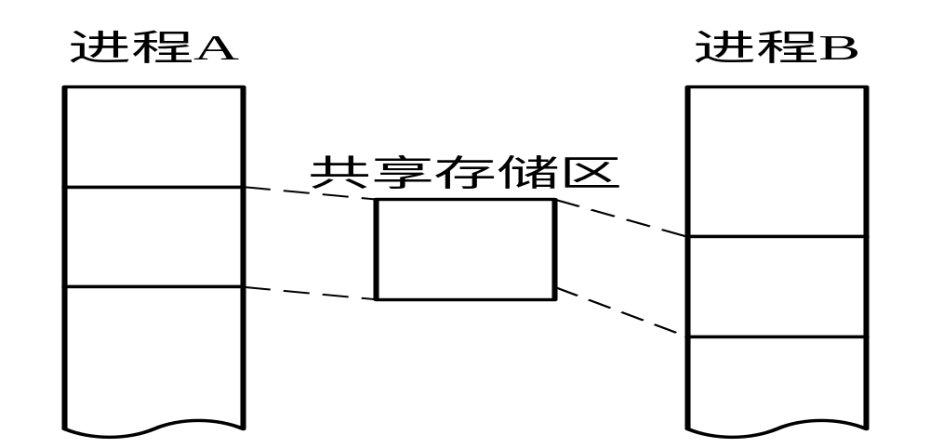
1．共享存储器系统
(1)基于共享数据结构的通信方式：通信进程公用某些数据结构，如生产者与消费者问题中的公共缓冲区；
(2)基于共享存储区的通信方式：多个进程可以通过对共享内存储区中数据的读操作与写操作完成进程之间的通信。
图2-23 共享内存储区示意图

Slide 174
进程利用共享内存储区进行通信时，需要进行如下操作：
1、向操作系统申请共享存储区
2、挂接共享存储区到进程的存储空间
3、进程互斥读写存储区
4、通信结束后归还存储区
多个进程可以共享一个内存储区，一个进程也可以将多个共享的内存储区链接到自己的虚地址空间上。共享存储区提供了一种快速灵活的通信机制，主要的局限性是不能提供同步，使用共享内存储区的进程必须自己设计同步协议，以保证通信的正确进行。

Slide 175
2.消息机制
在消息机制中，进程之间数据交换以消息为单位。消息是一组可以传递的信息。通信的进程之间不存在共享的内存，而是由发送者执行发送命令，接收者执行接收命令，即完成了一次消息的传输。传输过程对用户是透明的，由操作系统完成。由于消息传输方式不同，可以分为直接通信方式与间接通信方式。
直接通信方式：发送进程将消息直接发给接收进程，挂在接收进程的消息队列上，由接收进程从自己的消息队列上取下消息，完成一次消息的通信过程。
间接通信方式：通信时指明一个中间媒介，即信箱。发送者执行发送命令，将消息发到指明的信箱，接收者执行接收命令时，从指定的信箱中接收消息。

Slide 176
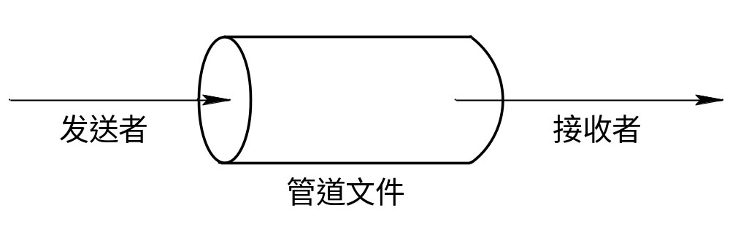
3.管道
管道是外存上的一个共享文件，是一个单向的、先进先出的、固定大小的数据流。写进程向管道尾部写入数据，读进程从管道首端读出数据。管道空时，读进程被阻塞，管道满时，写进程被阻塞。管道提供了一种简单的流控制机制。
管道通信过程如图所示。
图2-24 管道通信示意图

Slide 177
在管道通信过程中，首先要建立一个管道文件。管道文件是外存上的一个共享文件。生成一个管道时，要返回两个文件描述符，一个用来读管道，另一个用来写管道。进程可以利用这两个描述符共享管道文件。
写进程向管道尾部写入数据，读进程从管道首端读出数据读进程和写进程之间必须互斥地访问管道。当进程写管道时，管道满，则停写，写进程被阻塞，等到被读进程唤醒后再写；读进程读管道时，管道空，则停读，读进程被阻塞，等到被写进程唤醒后再读，即读进程和写进程访问管道时要保持同步关系。

Slide 178
1、无名管道
无名管道是操作系统提供的资源，可以被所有的进程使用。但是无名管道在使用上的限制是：它仅能用于连接具有共同祖先的进程。
在UNIX中，管道定义如下：
Int pipe(files);
Int files[2];

Slide 179
2、有名管道
有名管道克服了无名管道使用上的限制，所有进程都可以共享对管道的操作，相互之间通过管道通信。
定义如下:
mknod(pathname,type and permissions,0)
打开：int open(path,flags)
path:文件名 flags:打开类型

Slide 180
2.5.2 消息传递系统实现中的若干问题
1.通信链路
显式
通信链路的建立
隐式
点-点
通信链路的链接方法
多点链接
通信链路的分类
单向通信
按通信方式分
双向通信
无容量通信链路
按通信链路容量分
有容量通信链路

Slide 181
2.消息的格式
源进程名
目标进程名
消息长度
消息头：消息传输时的控制信息
消息类型
消息
日期与时间
消息正文：传输的数据
消息编号
固定长
消息的长度
可变长

Slide 182
3.进程同步方式
进程通信时的协调要求。当发送进程发送完消息后，可以阻塞自己，等待接收者的应答信息后再前进，称之为阻塞发送；也可以不阻塞发送，即不等待接收者的应答信息。同样接收者在接收消息时，若消息已经存在，接收者收到消息后继续执行。若消息不存在，这时有两种选择，一是阻塞接收，即接收者阻塞自己以等待消息的到来；二是不阻塞接收，即放弃接收，继续前进。故进程间的同步关系有三种方式：

Slide 183
3.进程同步方式
⑴ 阻塞发送、阻塞接收。用于进程间双向通信，发送进程和接收进程之间无缓冲。即通信双方联系非常紧密,得到对方的应答才能推进。
⑵ 不阻塞发送、阻塞接收。适合于那些不等待消息的到来就无法继续工作的进程。如服务器上的服务进程，平时总是处于阻塞状态，只有在请求服务的消息到达时，它们才会被唤醒以便提供服务。
⑶ 既不阻塞发送也不阻塞接收。常用于分布式系统中，因为采用阻塞方式进行通信时，一旦传递的数据丢失，将会使阻塞进程无限期地等待下去。而采用非阻塞、接收的方式就可以避免这种情况。接收进程有消息时就处理消息，无消息时继续执行

Slide 184
2.5.3 消息通信机制
1.信箱通信(间接通信):
在信箱通信中，发送者创建一个消息，然后调用发送命令将消息发送到一个共享的数据结构——信箱中去，接收者调用接收命令从信箱中取出消息。
一对一：私有
公用信箱
发送进程和接收进程之间的关系
一对多：广播
信箱的归属
私用信箱
多对一：客户/服务器
共享信箱
多对多：公共信箱

Slide 185
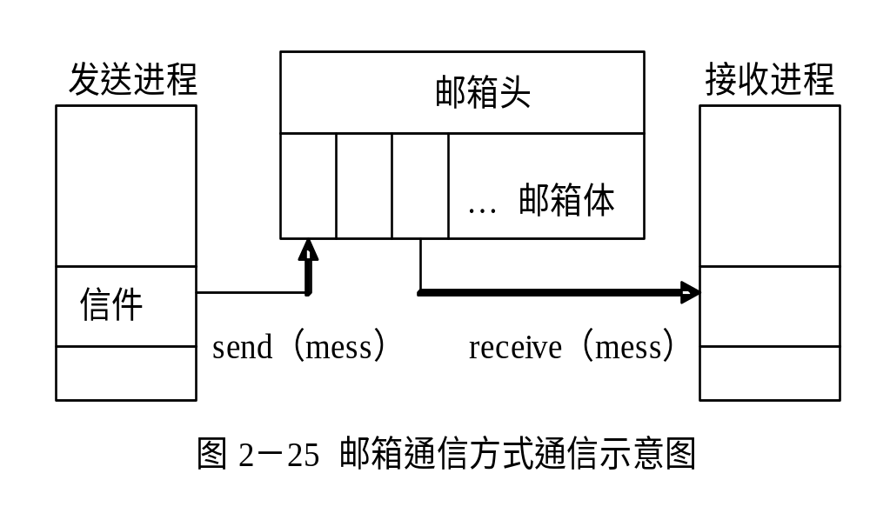

Slide 186
假定定义信箱是如下类型
TYPE box=record
size:0..n;
count:0..n;
letter:array [1..n] of message;
s1,s2:semphore;
End;

Slide 187
Procedure send(var B:box;M:message )
Var i:integer;
Begin
if B.count=B.size then w(B.S1)
else begin
i=B.count+1;
B.letter[i]:=M;
B.count:=i;
R(B.s2);
end
end

Slide 188
Procedure receive(var B:box;x:message )
Var i:integer;
Begin
i:=1;
if B.count=0 then w(B.S2)
else begin
B.count=B.count-1;
x:= B.letter[1];
if B.count<>0 then
for i=1 to B.count do
B.letter[i]:= B.letter[i+1];
R(B.s1);
end
end

Slide 189
2.消息缓冲通信（直接通信方式）
消息缓冲通信过程中，一个进程将一个消息直接发送给接收进程，而接收进程执行时接收这个消息。
消息缓冲通信的通信过程如下：
发送进程首先在自己地址空间的消息发送区制造一个始地址为a的消息，然后调用发送命令send (B，a)发送消息；
发送原语（send（接收者进程名，发送区首地址））
接收原语（receive（接收区首地址））
是系统提供给用户实现进程通信的最基本的原语，也是构成一种具体的通信系统的主要内容，用户直接使用这些通信原语一次就能发送成千上万字节的信息。

Slide 190
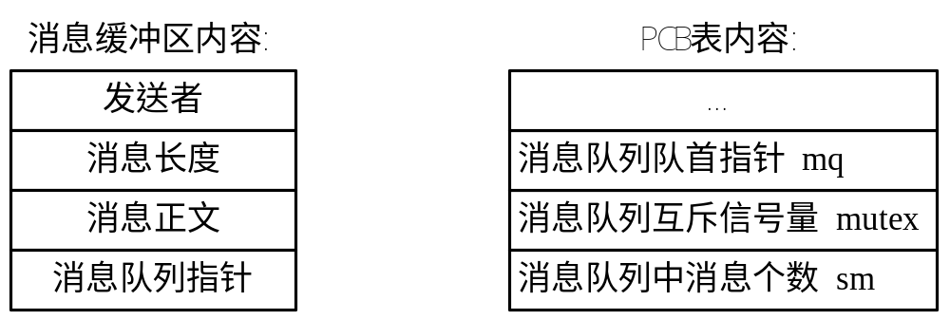
发送消息与接收消息的传输过程中采用了一个数据结构——消息缓冲区，而且需要在进程的PCB表中增加一些内容，
图2-26 消息缓冲通信中的数据结构

Slide 191
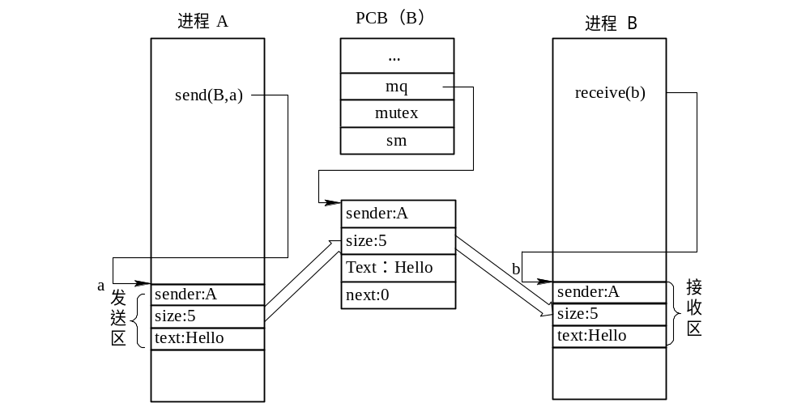
图2-27 消息缓冲通信过程

Slide 192
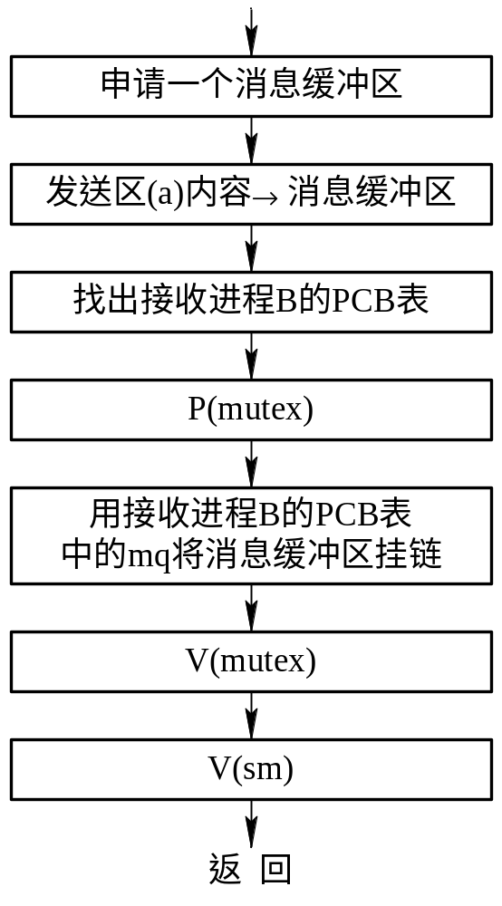
发送原语send (B，a)的实现过程
图2-28 发送原语send的实现过程

Slide 193
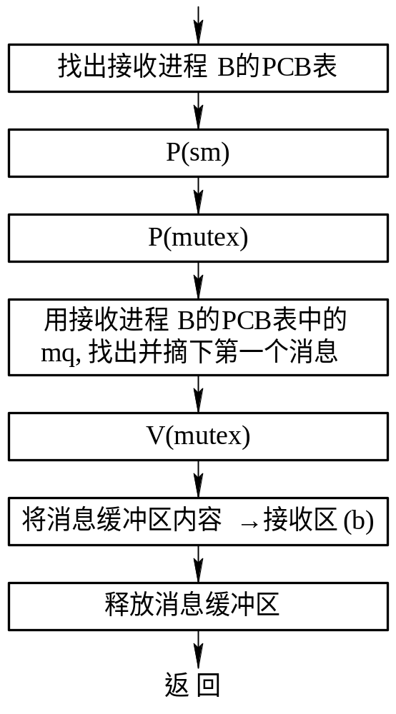
接收进程B的PCB表中，消息队列互斥的信号量为mutex，初值为1；
接收进程B的PCB表中，消息队列中消息个数信号量为sm，初值为0。
接收原语receive(b)的实现过程
图2-29 接收原语receive的实现过程

Slide 194
send(receiver,ss)
begin
getbuf(ss.size,b); 按发送区的大小ss.size请求一个公用缓冲区b
copy(ss,b); 将发送区的内容ss拷贝到b中
getid(receiver,a); 获得接收进程的进程标识符a
wait(a.mutex);
insert(a.mlist,b); 将消息缓冲区b挂到消息链尾
signal(a.mutex);
signal(a.sm);
end;

Slide 195
receive(si)
begin
getid(receiver,a); 获得接收进程Pid：a
wait(a.sm);
wait(a.mutex);
remove(a.mlist,b); 从消息链中摘下一个b
signal(a.mutex);
copy(b,si); 将b的内容拷贝到接收区si中
release（b）； 释放公用缓冲区b
end;

Slide 196
2.6 线程管理
2.6.1 线程的基本概念
1.线程概念的引入
作为并发执行的进程具有二个基本的属性：
（1）进程既是一个拥有资源的独立单位。
（2）进程又是一个可独立调度和分派的基本单位。
这二个基本属性使进程成为并发执行的基本单位。在一些OS中，象大多数UNIX系统、Linux等，进程同时具有这二个属性。

Slide 197
【进程的缺点】
(1)进程管理开销大。比如在进程切换时，现场的保护（PCB、各种相关队列、和存储相关的表等等），还要转换为新进程的地址空间，以及装配新进程的运行环境。进程切换的繁复操作导致系统付出较大的时空开销，同样在创建与撤销时也一样。这就限制了进程并发程度的进一步提高。
(2)进程的局限性，比如某些相互独立的并发进程想要共享一个公共的地址空间和其它资源（例如数据库管理服务器、事务处理监测程序、网络协议等等），但由于每个进程都拥有自己独立的地址空间和资源，因此很难让并发执行的进程共享同一地址空间及资源，这使得系统只能为它们串行服务。这种局限也不利于进程在多处理机上执行，如同一作业的若干子进程被调度到不同的处理机上运行，客观上要求它们共享同一地址空间及资源，但传统的进程难以支持这种需要。
由于进程的负载过重，于是提出了比进程更小的能独立运行的基本单位—线程。

Slide 198
2.线程的定义
进程内一个执行单元或一个可调度实体。
线程只拥有一点在运行中必不可省的资源（程序计数器、一组寄存器和栈），但它可与同属一个进程的其它线程共享进程拥有的全部资源。
在具有多线程的操作系统中，处理机调度的基本单位是线程。一个进程可以有多个线程，而且至少有一个可执行线程。

Slide 199
多线程模型
多线程是OS在一个进程内支持多个线程的能力。
多线程进程模块
线程A
线程B
线程C
进程
控制块
PCB
线程
控制块
TCB
用户栈
核心栈
线程
控制块
TCB
用户栈
核心栈
线程
控制块
TCB
用户栈
核心栈
用户地址空间

Slide 200
单线程与多线程的比较
Multithreaded Process Model
Single-Threaded
Process Model
Thread
Thread
Thread
Thread
Control
Block
Thread
Control
Block
Thread
Control
Block
Process
Control
Block
User
Stack
Process
Control
Block
Kernel
Stack
User
Stack
User
Stack
User
Stack
User
AddressSpace
User
Address
Space
Kernel
Stack
Kernel
Stack
Kernel
Stack

Slide 201
3.线程的特征
  创建线程比创建进程快，且节省开销。
  一个进程至少要有一个可执行线程,可以有多个线程。
  参与竞争处理机的基本调度单位是线程。
  线程调度程序是内核的主要成分,也是其主要功能之一。
  一个线程可以创建它所需的线程。
  一个线程可以有就绪,等待,运行等状态。
  方便而有效地实现并行性：进程可创建多个线程来执行同一个程序的不同部分。
  用线程实现并行性比用进程实现更方便更有效。

Slide 202
4.线程与进程的比较
(1)调度:在传统的操作系统中，拥有资源的基本单位和独立调度、分派的基本单位都是进程。现在分离了。
(2)并发性：在引入线程的操作系统中，不仅进程之间可以并发执行，而且在一个进程中的多个线程之间亦可并发执行，因而使操作系统具有更好的并发性，从而能更有效地使用系统资源和提高系统吞吐量。
(3)拥有资源：不论是传统的操作系统，还是设有线程的操作系统，进程都是拥有资源的一个独立单位，它可以拥有自己的资源。
(4)系统开销：由于在创建或撤消进程时，系统都要为之分配或回收资源，如内存空间、I/O设备等。因此，操作系统所付出的开销将明显地大于在创建或撤消线程时的开销。

Slide 203
【进程和线程关系】：
  线程是进程的一个组成部分。每个进程创建时通常只有一个线程，需要时可创建其他线程。
  进程的多线程都在进程的地址空间活动。
  资源是分给进程的，不是分给线程的。线程在执行中需要资源时，可从进程资源中划分。
  处理机调度的基本单位是线程，线程之间竞争处理机。真正在CPU上运行的是线程。
  线程在执行时，需要同步。

Slide 204
2.6.2 线程的控制
1.线程的状态及其转换
线程由创建而产生，由撤消而消亡，在生命期间，线程可以处于就绪状态、执行状态和阻塞状态三个基本状态中。也有状态变迁，如就绪状态→执行状态，执行状态→阻塞状态，阻塞状态→就绪状态等
但是线程没有挂起状态，这是因为线程不拥有资源，因而没有权利将整个进程或自己挂起，所以线程没有挂起状态。
多线程机制中的进程，其状态可以简单地被划分为活动状态与非活动状态。挂起属于非活动状态，即不可运行状态；活动状态是指进程中某个线程正在执行。
对进程的操作等效于对进程下的所有线程，比如挂起某进程，即将该进程中的所有线程挂起。

Slide 205
2.线程控制块
每一个线程是一个动态对象，它表示进程中的一条控制线索，执行一系列指令操作，是一个相对独立的、可被调度运行的基本单位。
在进程的地址空间中可以有多个线程，它们可以并发执行，这就需要一张单独的表来记录线程控制与管理等信息，这张表称为线程控制表。
为了管理系统中的进程和线程，不但要有进程控制块，还要为每个线程设置一个线程控制块TCB。线程控制块由一个线程标识符和一张线程描述表组成，线程描述表记录了线程的属性和调度所需的数据。如线程状态、寄存器组（用于存放现场信息）、堆栈、以及有关调度和I/O活动的信息。

Slide 206
3.线程控制
系统为了对线程进行管理，也提供了相应的线程控制原语，如线程的创建与撤销、阻塞与唤醒等。当应用程序启动执行时，首先被执行的线程称之为初始化线程，也叫做主线程。它可以根据需要再去创建若干线程。
一个线程可以通过调用创建原语来创建线程，线程创建原语要申请一个线程控制块，并初始化线程ID、线程描述表等其它有关项，排入就绪队列，最后返回一个线程标识符供以后使用。
当线程正常结束时会请求撤离，如果线程运行过程中出现错误或由于某种原因而被其它线程终止，线程也就随之消亡。撤销线程原语收回该线程的数据结构及线程控制块。
同样当线程请求某一事件时可以调用阻塞原语将自己置入阻塞态，当阻塞的事件发生，会被线程唤醒原语唤醒。

Slide 207
4.线程间的同步与通信
了支持线程的交互与并行，系统也为线程提供同步机制。常用的有互斥锁和信号量机制等。
互斥锁是一种比较简单的同步机制，它有两种状态，即开锁和关锁状态。对互斥锁的操作命令有两条，即关锁命令（lock（L））和开锁命令（unlock（L））。由于操作互斥锁的时间和空间的开销都较少，因而它适合于频繁使用的共享数据和程序段。为共享数据设一把互斥锁L。每当线程去访问共享数据时，都先调用关锁命令lock（L），当它操作完共享数据时，再调用开锁命令。
为了减少线程被阻塞的机会，有的系统也提供互斥锁的测试操作trylock，该命令返回互斥锁的状态值。即若为开锁状态，返回一个成功码；若为关锁状态，则返回一个失败码，但并不阻塞线程。

Slide 208
为避免出现死锁现象，特设条件变量与一个互斥锁一起使用。
互斥锁用于短期锁定，保证对临界区互斥进入，而条件变量则用于线程的长期等待，直至所等待的资源成为可用的。
Lock mutex;
Check data structures;
While(resource busy)
Wait(condition variable);
Mark resource as busy;
Unlock mutex;
Lock mutex;
Mark resource as free;
Unlock mutex;
wackup(condition variable);

Slide 209
信号量机制也可以用于多线程操作系统中，用来实现诸线程间同步要求。与进程方式不同，可以为线程同步设置两类信号量，即私用信号量和公用信号量。
私用信号量用于同一进程下诸线程之间的同步。它可由请求同步的线程来创建，属于进程所有，存于进程的地址空间中，操作系统并不知道它的存在。
而公用信号量是为不同进程间或不同进程的线程之间的同步而设置的，其数据结构是存放在受保护的系统存储区中，由操作系统对它进行管理，故也称之为系统信号量。

Slide 210
2.6.3 线程的实现
在操作系统中，系统能否感知到线程的存在呢？这个问题涉及到将线程放在用户空间还是放在系统空间进行管理或者是混合存放。据此线程的实现有三种主要的类型。即用户级线程、内核级线程以及混合型线程

Slide 211
1.用户级线程（User-lever Threads）
(1)用户级线程是指由用户应用程序建立起来的线程，并且由用户应用程序负责所有这些用户级线程的调度执行和管理工作。而操作系统的内核完全不知道线程的存在，因而也不会参与线程的管理。用户级线程的切换发生在同一个进程的诸多线程之间，因为线程管理操作不需要内核介入，因而远比进程调度与切换好得多，切换速度也特别快。与常规的过程调用的代价是在同一量级上的。用户级线程还表现出很好的适应性。它们可以在不用修改内核的前提下，根据语言或用户的需要进行定制。

Slide 212
(2)用户程序怎样才能搭建一个支持线程的运行环境呢？通常是由操作系统或某种语言如Java为用户提供一个基于多线程的用户应用程序开发环境和运行环境,称之为线程库（Threads Library），它可以支持所有用户线程的创建、调度和管理工作。操作系统首先为进入系统的程序创建一个由内核管理的进程，当该进程在线程库的环境下开始运行时，只有一个初始线程。随着主线程的执行，它可以调用线程库中的创建函数来生成新的线程。线程库按照一定的调度算法挑选就绪线程执行，并完成线程之间的切换、控制工作。

Slide 213
(3) 系统仍然是以进程为单位进行调度的。故容易发生线程当前状态与实际状态不相吻合的情况，如某线程运行过程中请求I/O，于是系统将该线程所在的进程置入阻塞状态。同一进程下的线程即使具备运行条件，也不会被调度；而当前线程理应是阻塞状态，但实际上仍是运行状态，因为系统不对线程进行操作。

Slide 214
再比如系统采用时间片轮转法，A、B两个进程轮流执行，但是A进程只有两个线程，而B进程则有20个线程，显然这种调度对B进程而言就是不公平的。若想以线程为单位进行调度，系统就应该识别线程，这就得采用内核支持级线程。

Slide 215
2内核级线程（Kernel-Level Threads）
内核级线程是指线程是在操作系统的支持下运行的，当应用程序进入内存时，内核首先为它创建一个进程和一个线程，线程运行过程中通过调用内核创建原语可以创建其它的线程。这种方式下，系统对线程的管理与传统操作系统下的进程管理是一样的。
和用户级线程相比，内核支持级线程更为灵活，内核本身也可以采用线程实现。当进程中的一个线程被阻塞后，同一进程中的其它线程仍可以被调度执行。另外内核可以调度同一个进程中的若干线程到多个处理器上运行，从而提高程序执行速度和效率。但是它也有不足之处，因为线程的一切活动均由内核管理，因此即使是同一个进程下的线程之间的切换也要进行两次模式转换，所以其开销比较大。

Slide 216
【用户级线程和内核支持线程】
比较两种线程的优缺点 ：
1．线程的调度与切换速度：内核支持线程的调度和切换与进程的调度和切换十分相似。
2．系统功能调用：当传统的用户进程调用一个系统功能调用时，要由用户态进入核心态，用户进程将被阻塞。当内核完成系统调用而返回时，才将该进程唤醒，继续执行。
3．线程执行时间 ：对于只设置了用户级线程的系统，调度是以进程为单位进行的。在采用轮转调度算法时，各个进程轮流执行一个时间片，这对诸进程而言似乎是公平的。

Slide 217
综上所述，用户级线程与内核级线程各有优缺点，若想扬长避短，就需要将这两种方法结合起来。系统内核既支持多线程的建立、调度和管理，同时系统还提供线程库，允许用户程序建立、调度和管理用户级线程。在Solaris OS中，就采用了将二者结合起来的方法。

Slide 218
第2章 作业
*1.为什么要引入进程概念？进程的基本特征是什么?它与程序有何区别？
2.为什么说进程控制块（PCB）是进程存的唯一标志？
3.什么是原语？原语与广义指令有何区别？
4.进程的基本状态有哪些？它们之间如何转变？
5.什么是线程？线程与进程有何区别？

